Slide 1
MVC패턴을 활용한
출결 관리 시스템
A팀 발표자 백승우
A팀 팀장 김동영
A팀 팀원 김상화
A팀 팀원 전진완
1

Slide 2
목 차
01. 개요
02. 기획
03. 개발
- 팀 소개
- 서비스 구성도
- 데이터베이스
- 프로젝트 일정계획
- 유즈케이스
- 디렉토리
- 프로젝트 개요
- 화면 설계서
- 구현 기능
- 개발 환경
- 화면 시연
2

Slide 3
1. 개요
3

Slide 4

팀 소개
팀장 김동영
팀원 김상화
팀원 백승우
팀원 전진완
- 유즈케이스 설계
- 시퀀스 설계
- 문서작성 종합
- 요구 분석서 작성
- ERD 작성
- 모든 게시판 구현
- 인덱스 화면 구현
- 컨트롤러 구현
- 회원가입, 로그인 구현
- 마이페이지 구현
- 강의페이지 구현
- 출결 페이지 구현
4

Slide 5
프로젝트 일정계획
~ 24.10.14(월)
~ 24.10.17(목)
~ 24.10.22(화)
~ 24.10.25(금)
유즈다이어그램
프로젝트 설계서 작성 완료
Html 프로토타입 작성 완료
화면설계서 작성완료
주제 제안서 작성 완료
요구 분석서 작성 완료
~ 24.11.06(수)
~ 24.11.08(금)
~ 24.11.11(월)
~ 24.11.13(수)
모든 페이지에 대한 기능 구현 완료
페이지에 대한 검수 및 보완 수정
프로젝트 배포 및 검수
프로젝트 최종 발표 및 피드백
5

Slide 6
프로젝트 개요
기획의도
프로젝트 목적
항상 수기로 진행되었던 학생들의 출결 관리를 간단한 인증을 통해 출석을 확인하여 행정 업무를 줄임으로써
강사, 학생들에게 편리성을 제공하고 조금이라도 강의 시간을 확보함으로써 더 좋은 강의를 제공하기 위하는 것을 목표로 기획
JAVA, HTML, DB구축 등 웹 개발에 필요한 역량을 키우고 MVC패턴의 이해도를 높이기 위함
6

Slide 7



개발환경
개발환경
언어 및 기술
개발 도구
Apache Tomcat 9.0
Oracle JDK 13.0.2
GitHub
HTML 5
CSS 3
JavaScript 1.5
Oracle MySQL 8.0
JAVA(JSP,JDBC)13.0.02
Eclipse 2021_11
StarUML 6.2.2
ERMaster
7

Slide 8
2. 기획
8

Slide 9
기능
서비스 구성도
화면
로그인
학생
강사
관리자
공지사항
QnA
자료실
QnA 등록
출결상태
강의상세
마이페이지
QnA 수정
출석체크
수강신청
수강 중
강의 확인
QnA 삭제
정보변경
자료실등록
QnA 댓글
마이페이지
강의 등록
공지사항 등록
자료실수정
권한 변경
모든 게시판
수정 및 삭제
자료실삭제
9

Slide 10
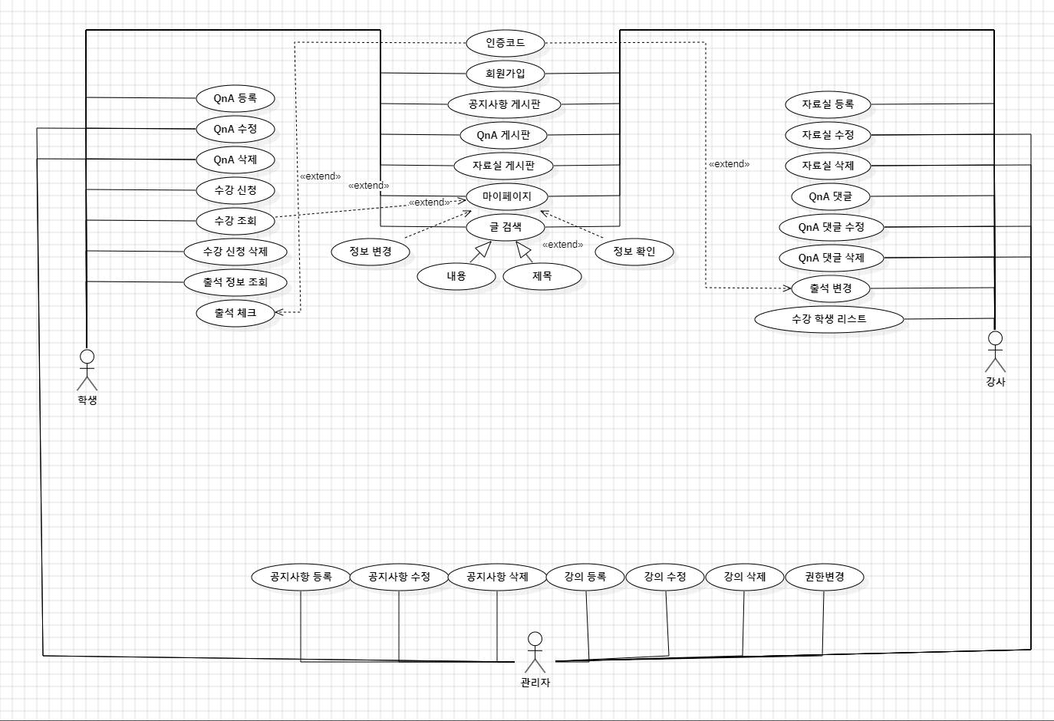
유즈케이스
10

Slide 11
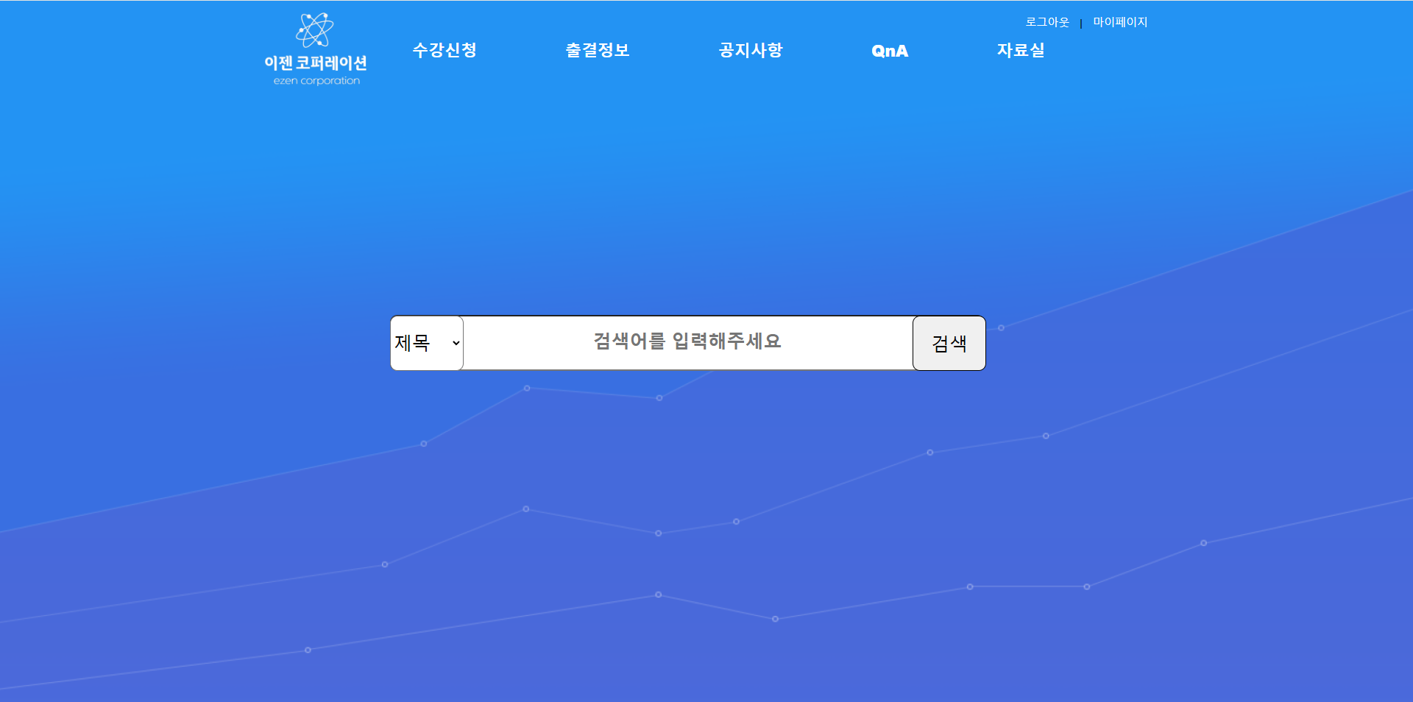
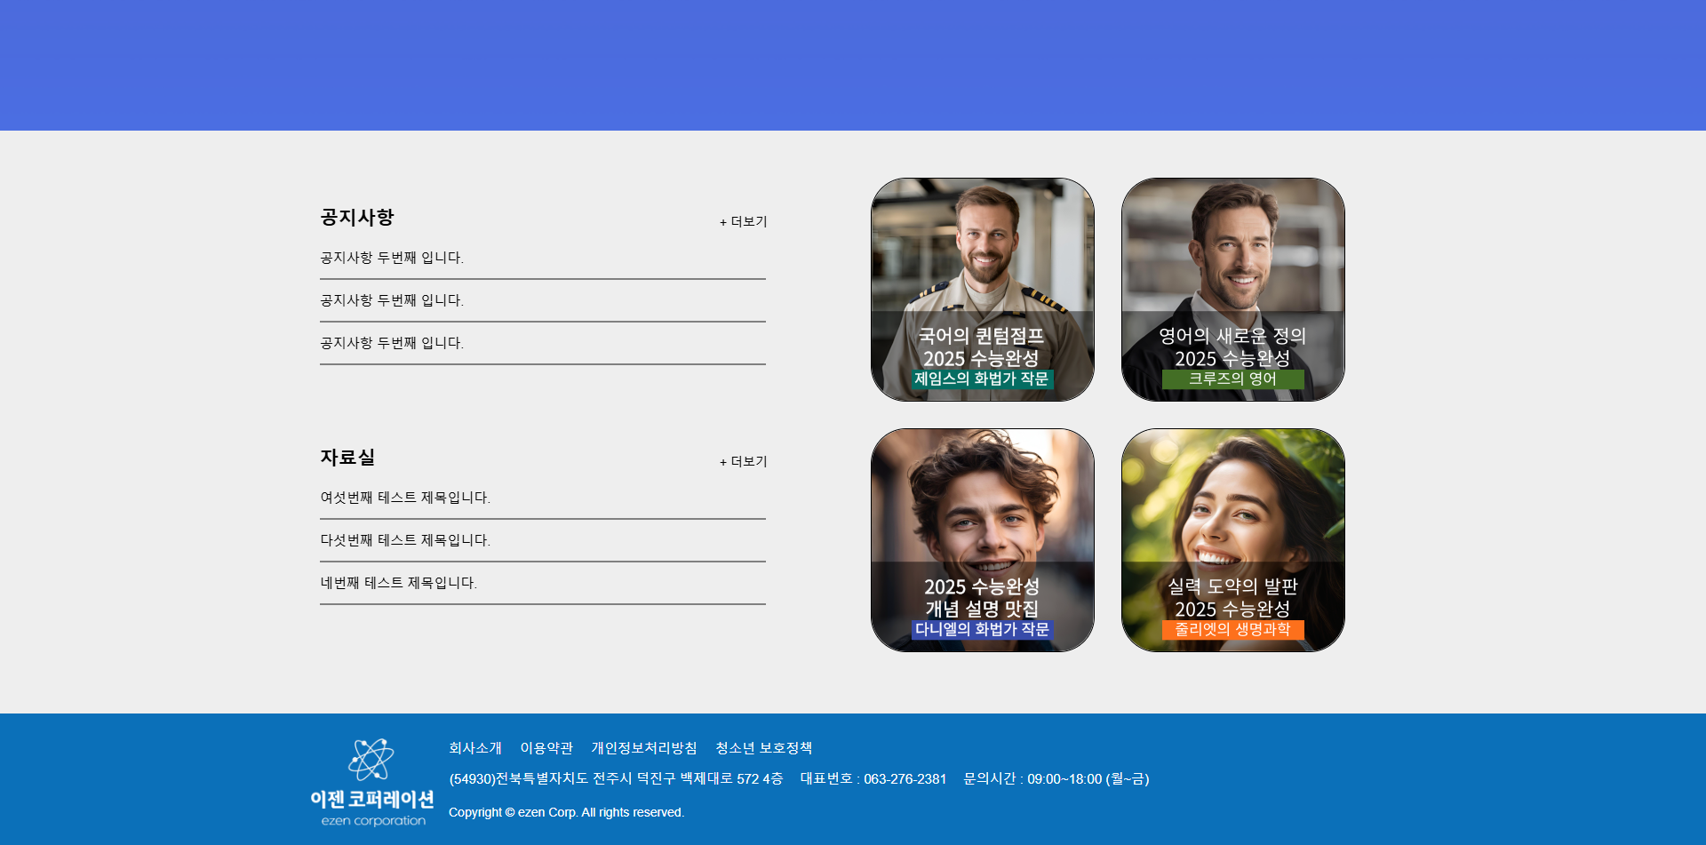
화면 설계서 – 메인 페이지
1
2
Swiper
11

Slide 12
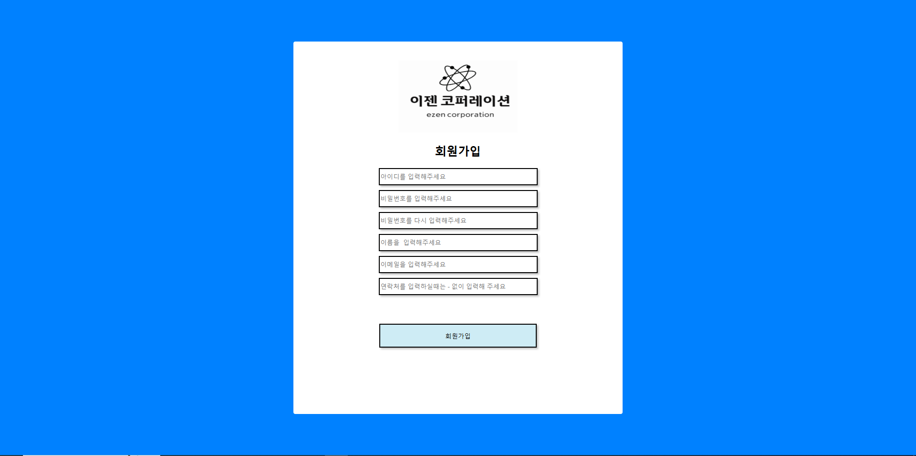
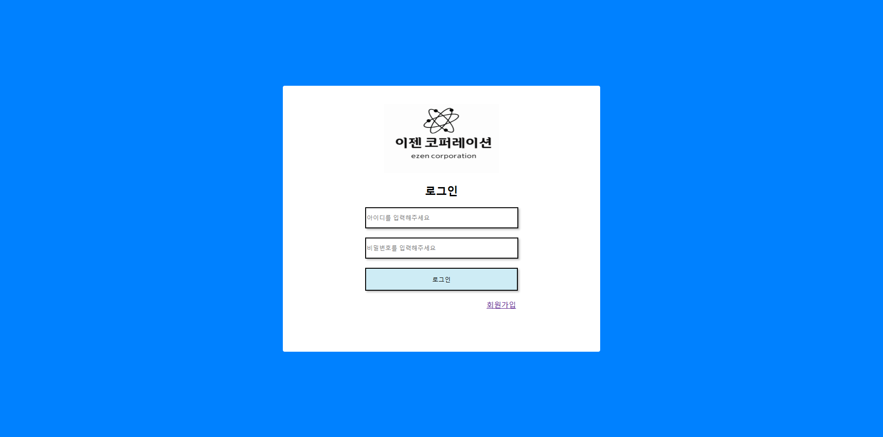
화면 설계서 – 회원가입 및 로그인 페이지
회원가입
로그인
12

Slide 13
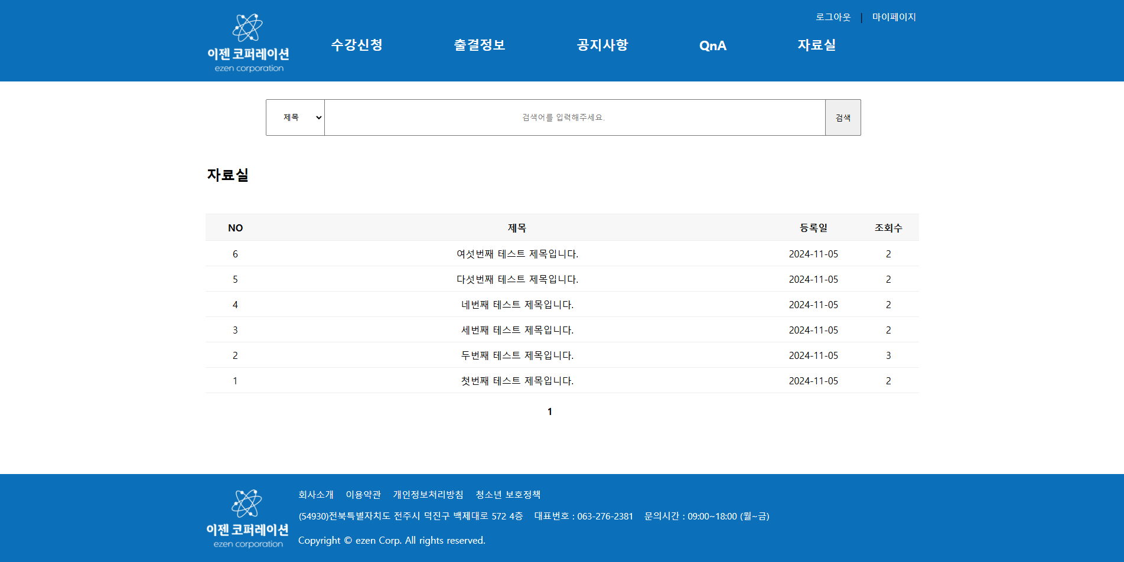
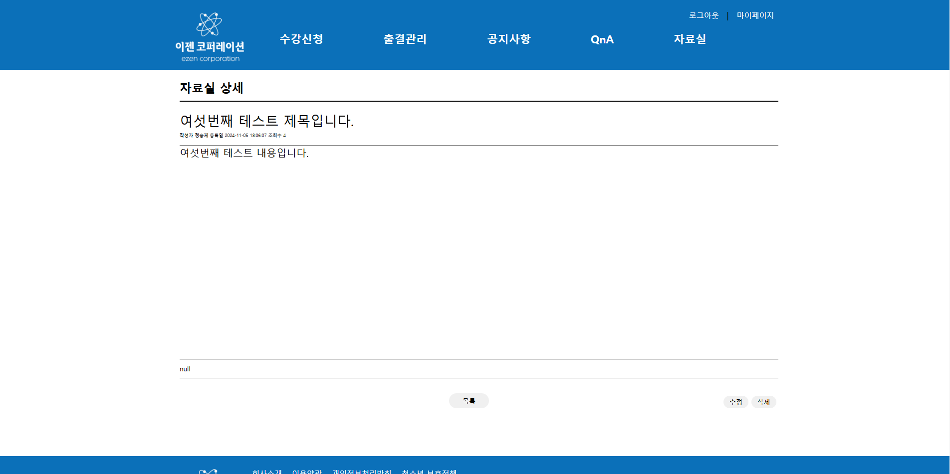
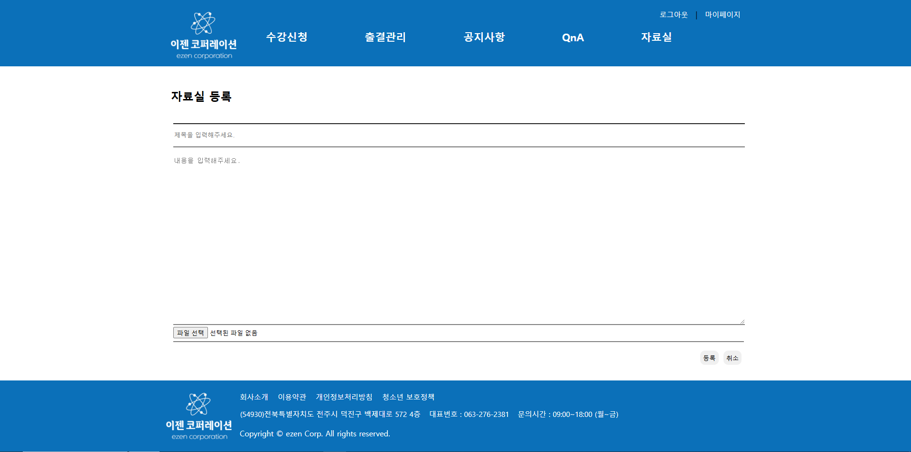
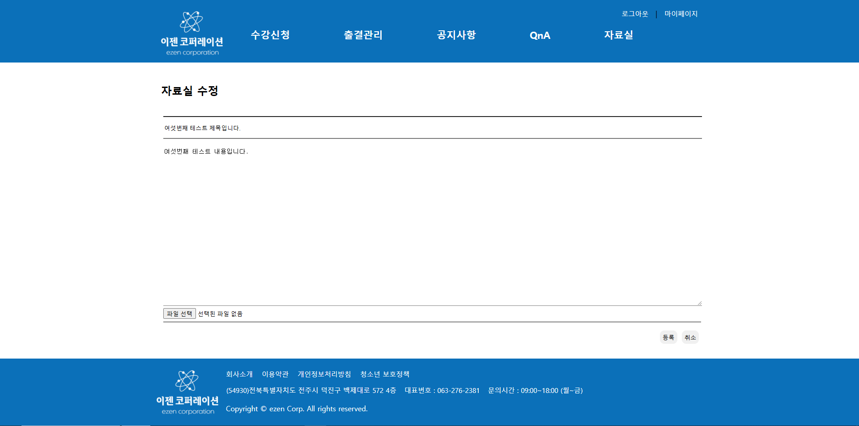
화면 설계서 – 게시판
게시판 목록
게시글 상세
게시글 등록
게시글 수정
13

Slide 14
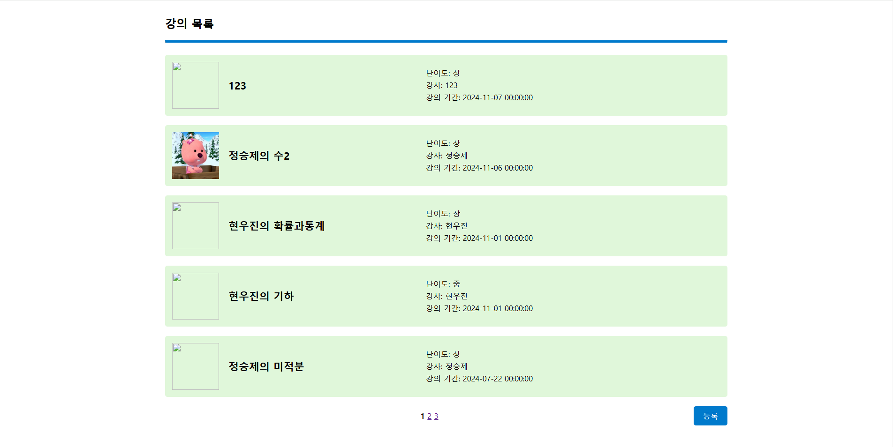
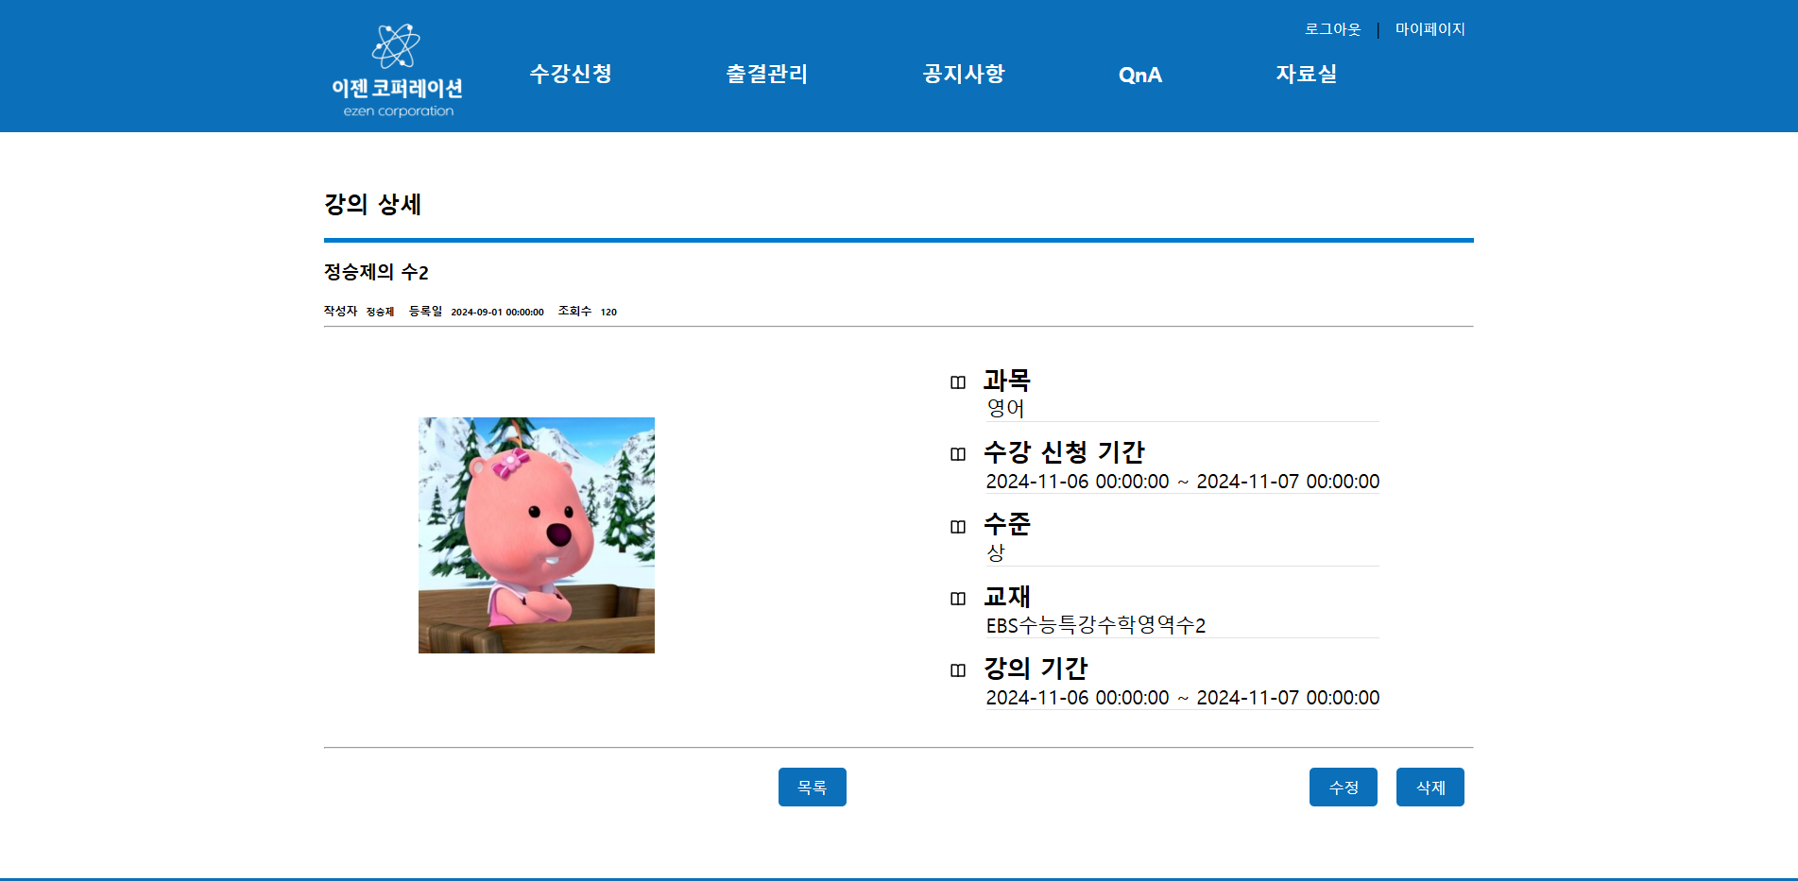
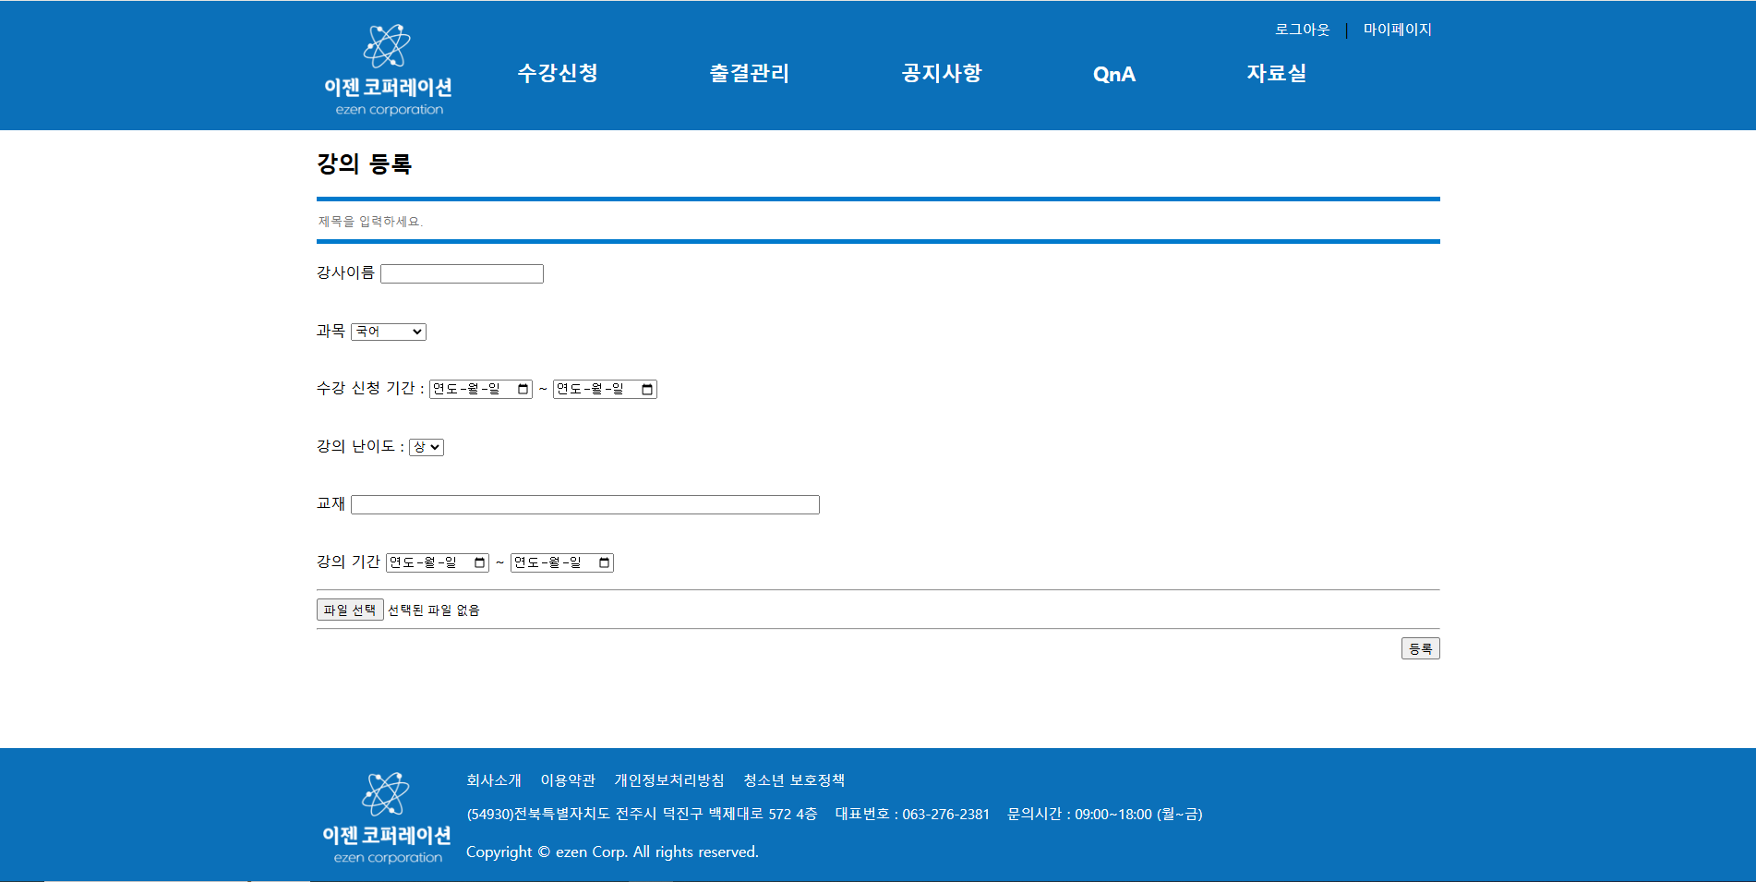
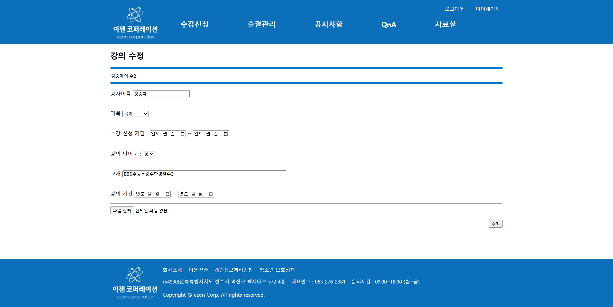
화면 설계서 – 강의 게시판
강의 목록
강의 상세
강의 등록
강의 수정
14

Slide 15
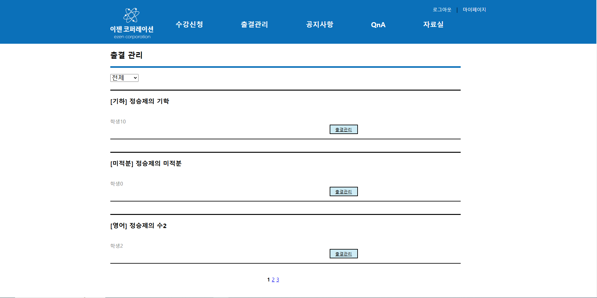
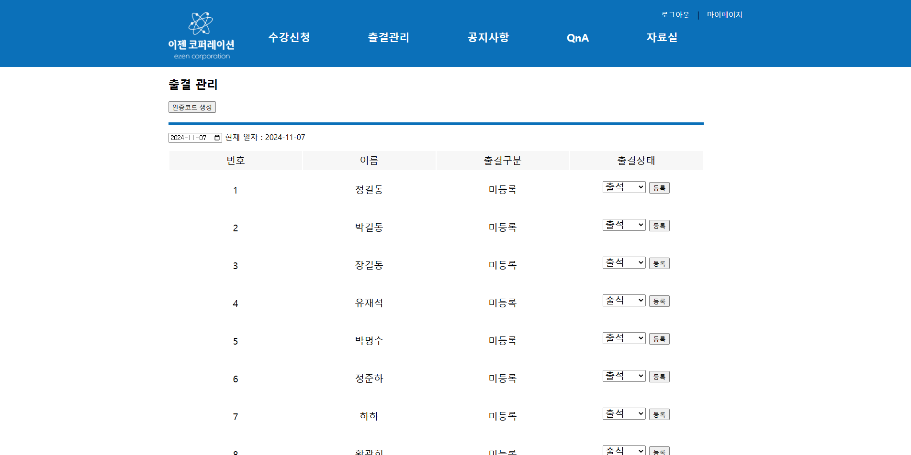
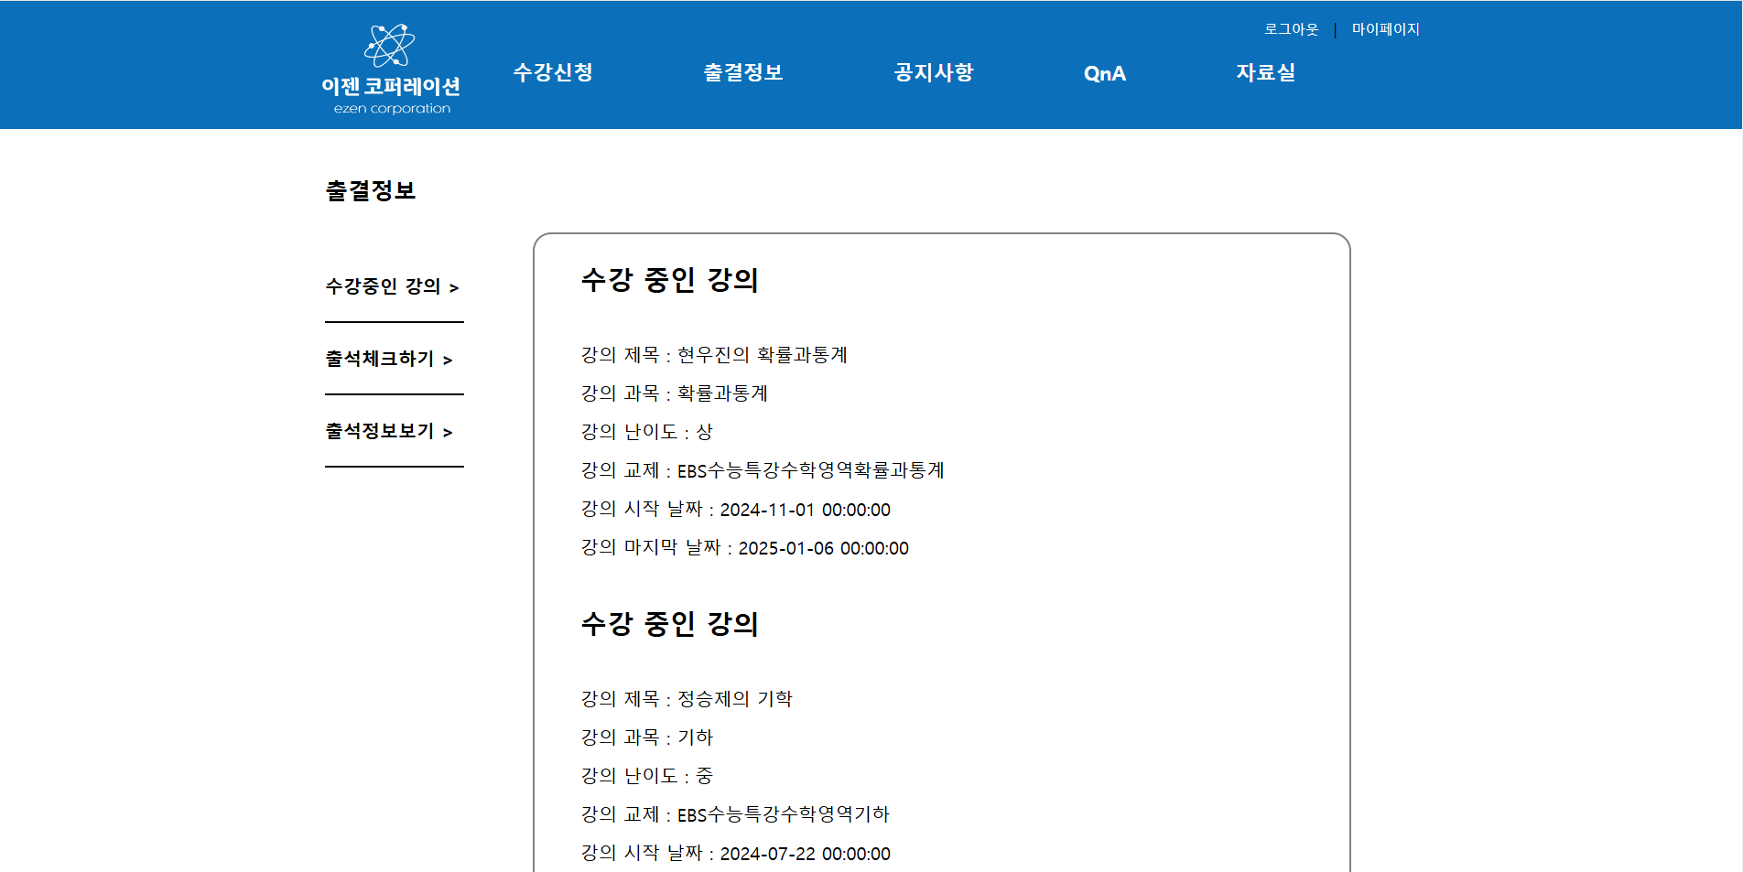
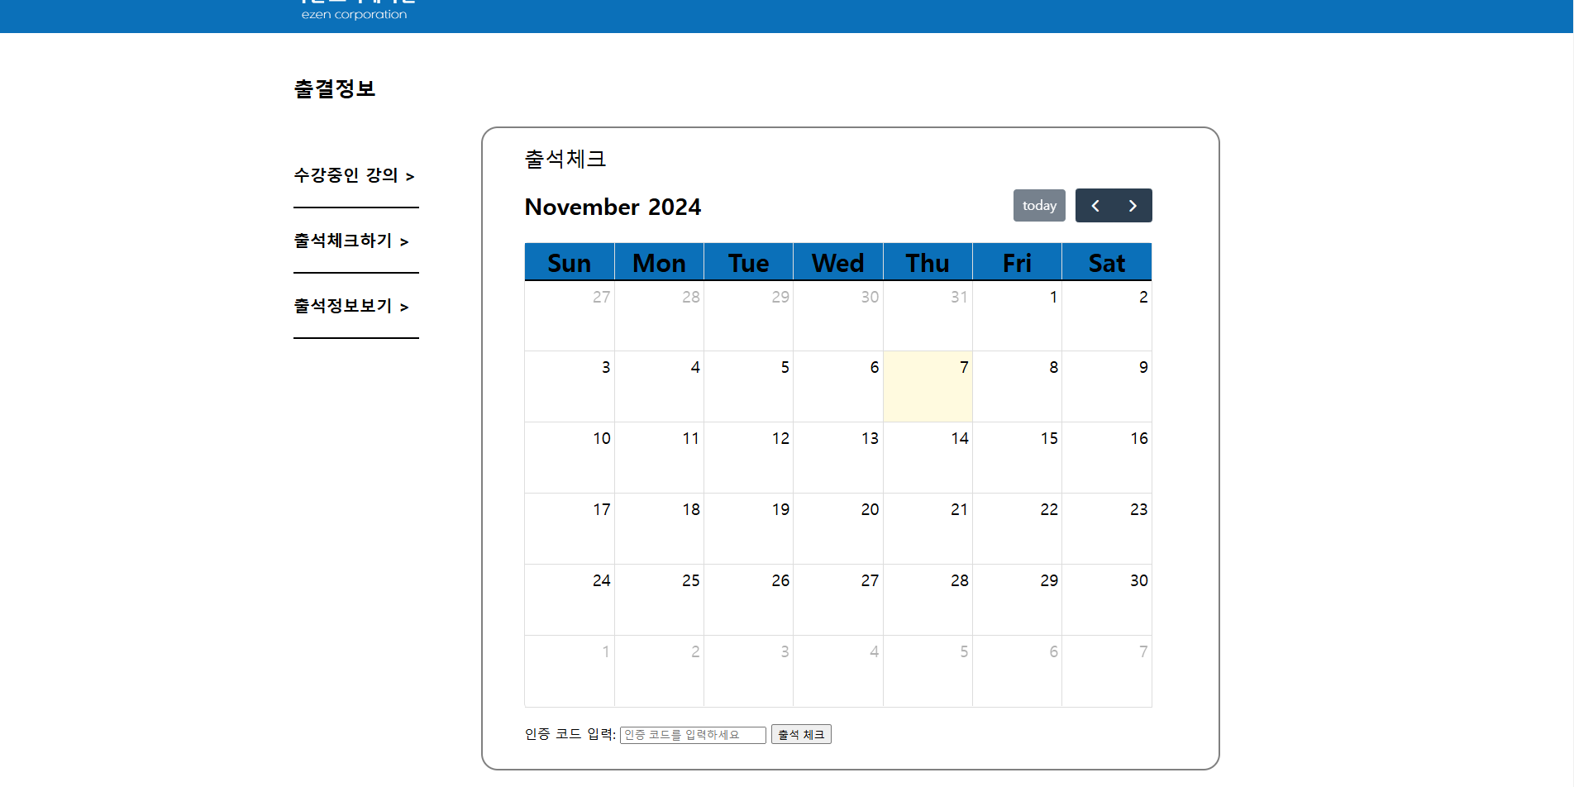
화면 설계서 – 출결 게시판
출결 목록
출결 학생 목록
학생 강의 목록
학생 출석체크
15

Slide 16
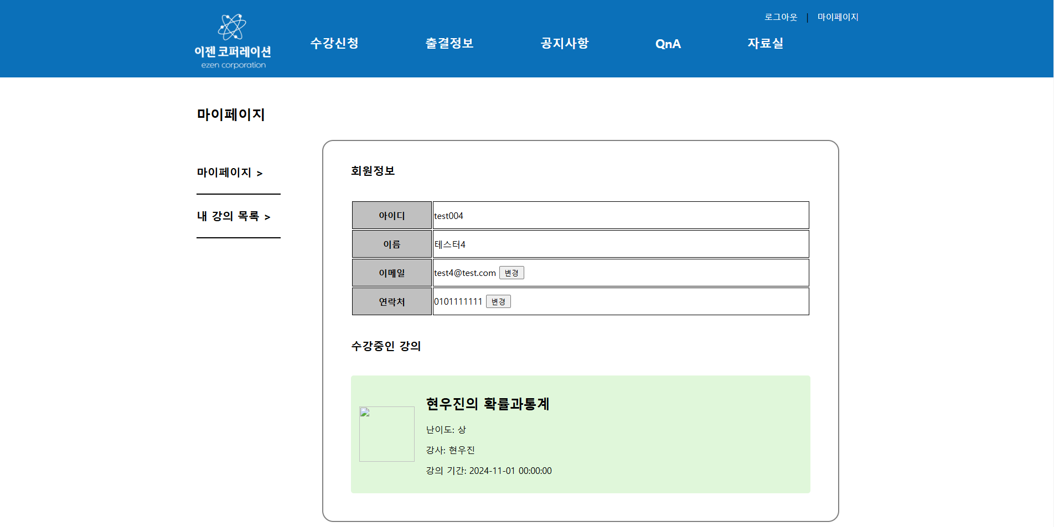
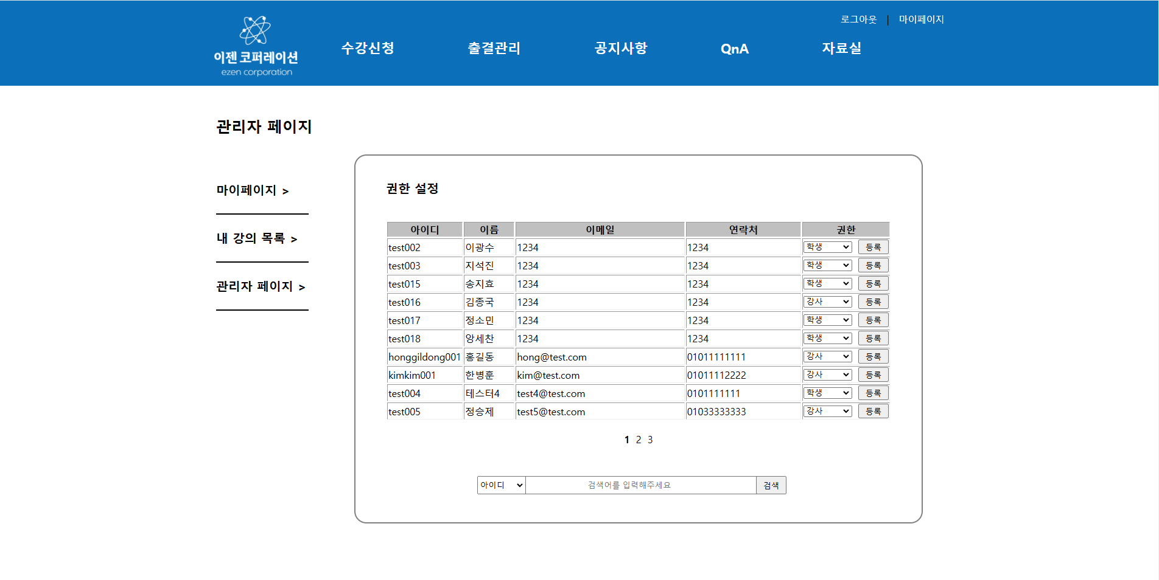
화면 설계서 – 마이페이지
마이페이지
관리자 페이지
16

Slide 17
3. 개발
17

Slide 18
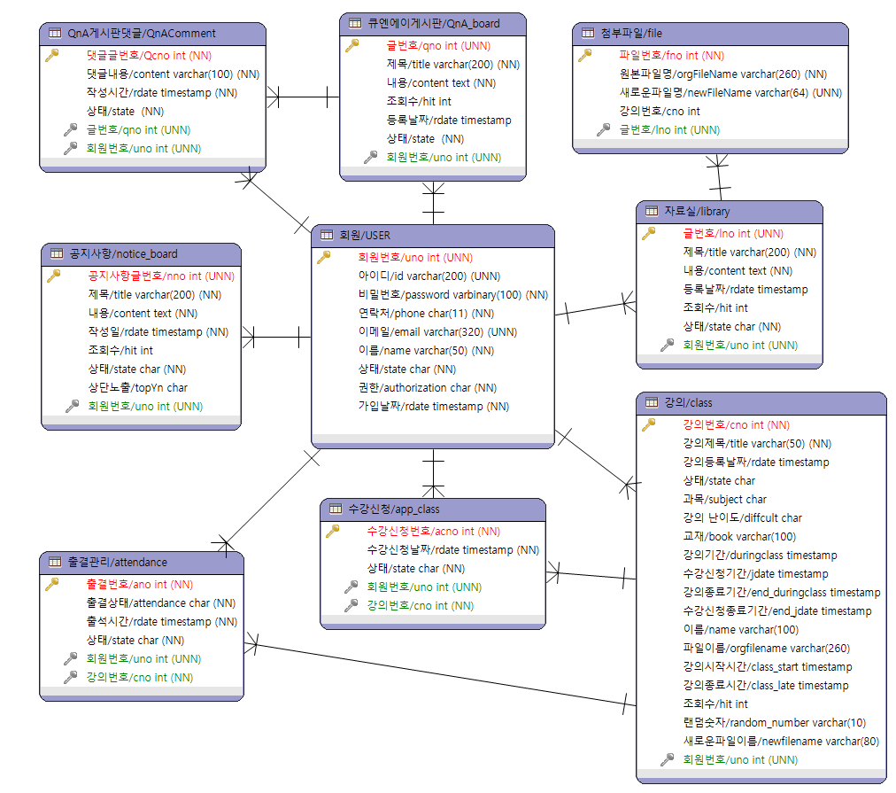
데이터베이스
18

Slide 19
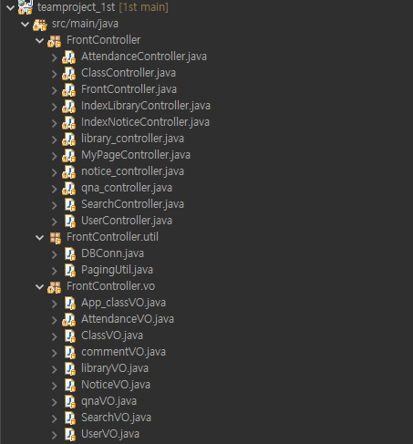
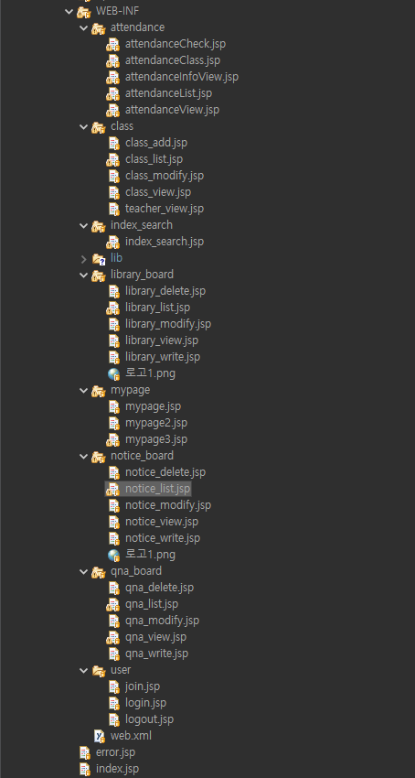
디렉토리
JAVA
VIEW
19

Slide 20
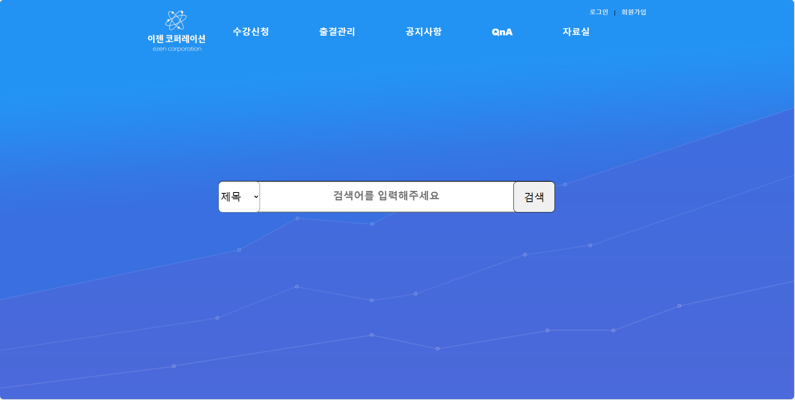
1
2
3
4
5
6
10
11
9
10
로그인 시
로그아웃 | 마이페이지로 변경
3번 자리에는
학생으로 로그인 시 출결 정보가 보이고
강사 로그인 시 출결관리 출력
어드민 로그인 시 권한변경이 출력
□ DESCRIPTION □
1 | 메인 페이지 이동
2 | 수강신청 페이지로 이동
3 | Admin일 경우(출결관리) 회원 일 경우(출결정보)로 이동
4 | 공지사항 목록으로 이동
5 | QnA 게시판으로 이동
6 | 자료실 게시판으로 이동
7 | 제목 및 내용 검색 조건 체크
8 | 검색결과 리스트로 이동
9 | 로그인 페이지로 이동
10 | 회원가입 페이지로 이동
7
8
메인페이지 1
20

Slide 21

□ DESCRIPTION □
1 | 공지사항 상세페이지로 이동
2 | 공지사항 목록으로 이동
3 | 인기강사의 강의 상세 페이지로 이동
3
2
1
메인페이지 2
21

Slide 22
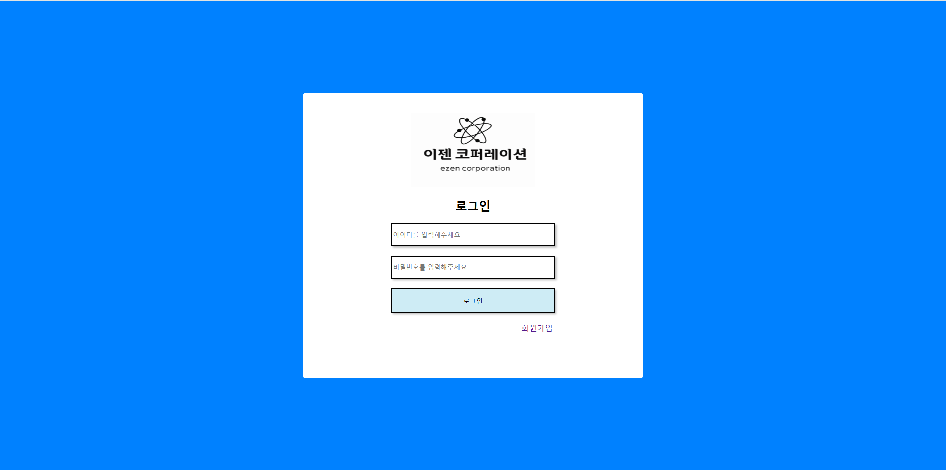
1
□ DESCRIPTION □
1 | 메인 페이지 이동
2 | 회원가입 페이지로 이동
3 | 로그인 완료 시 메인 페이지로 이동
로그인 페이지
3
2
22

Slide 23
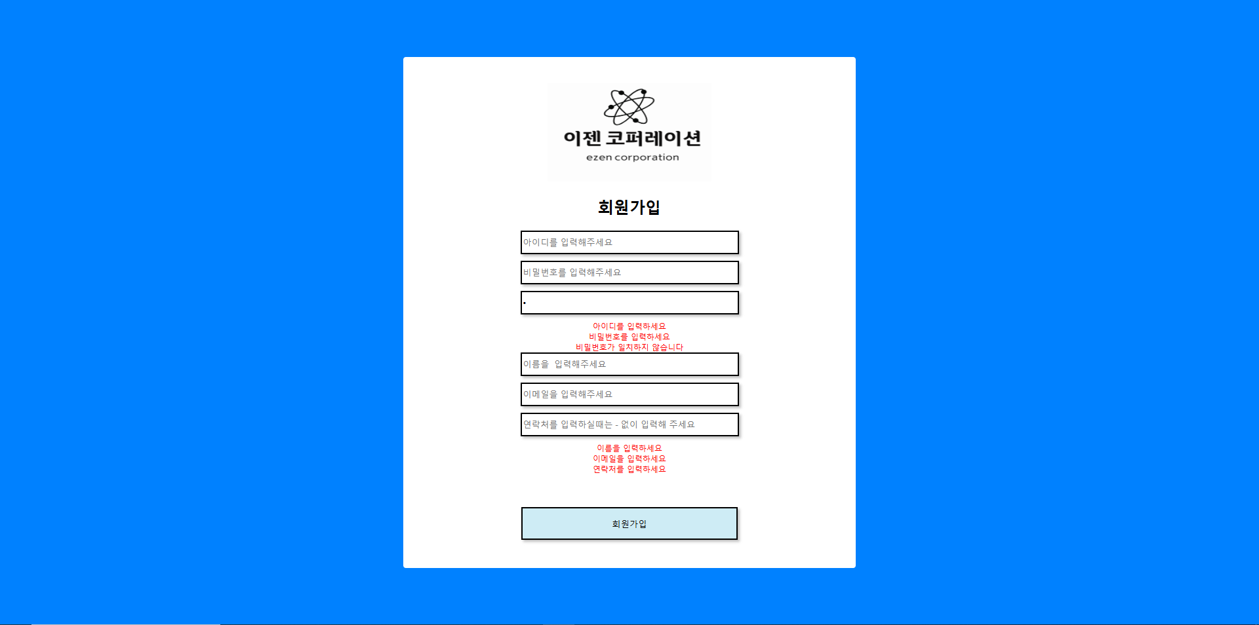
1
□ DESCRIPTION □
1 | 메인 페이지로 이동
2 | 회원가입 완료 후 로그인 페이지 이동
회원가입 페이지
2
23

Slide 24
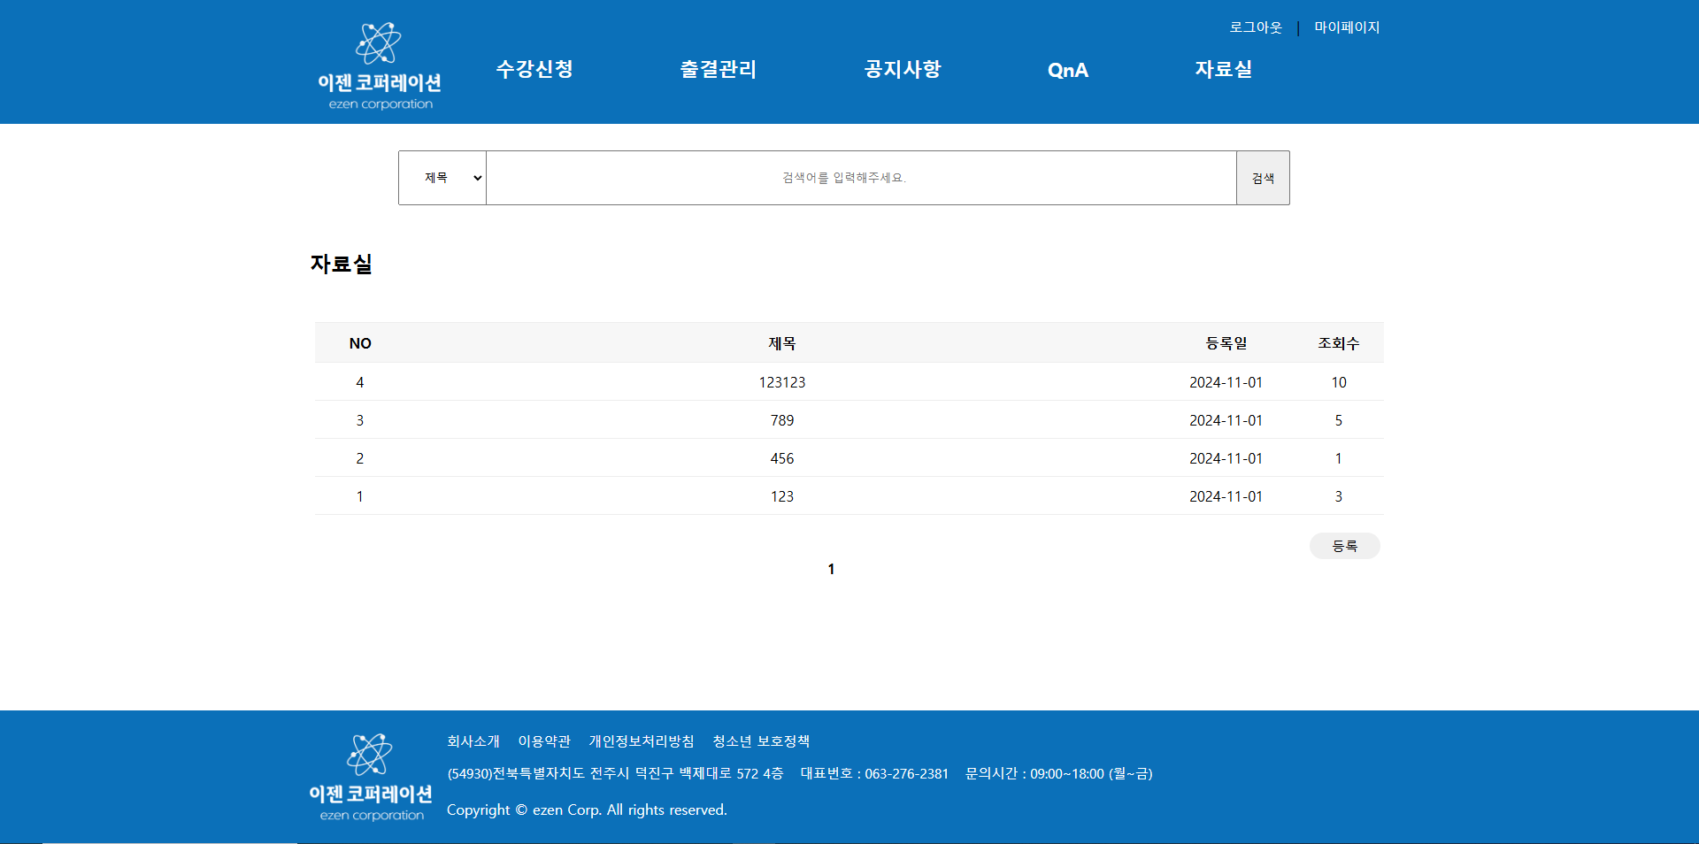
□ DESCRIPTION □
1 | 검색 기능
2 | 제목 클릭시 상세 페이지로 이동
3 | 강사로 로그인 시 등록 버튼이 보이며 클릭 시 게시글 등록페이지로 이동
1
자료실 게시판
2
등록 버튼은 강사로
로그인 시에만 보임
3
24

Slide 25
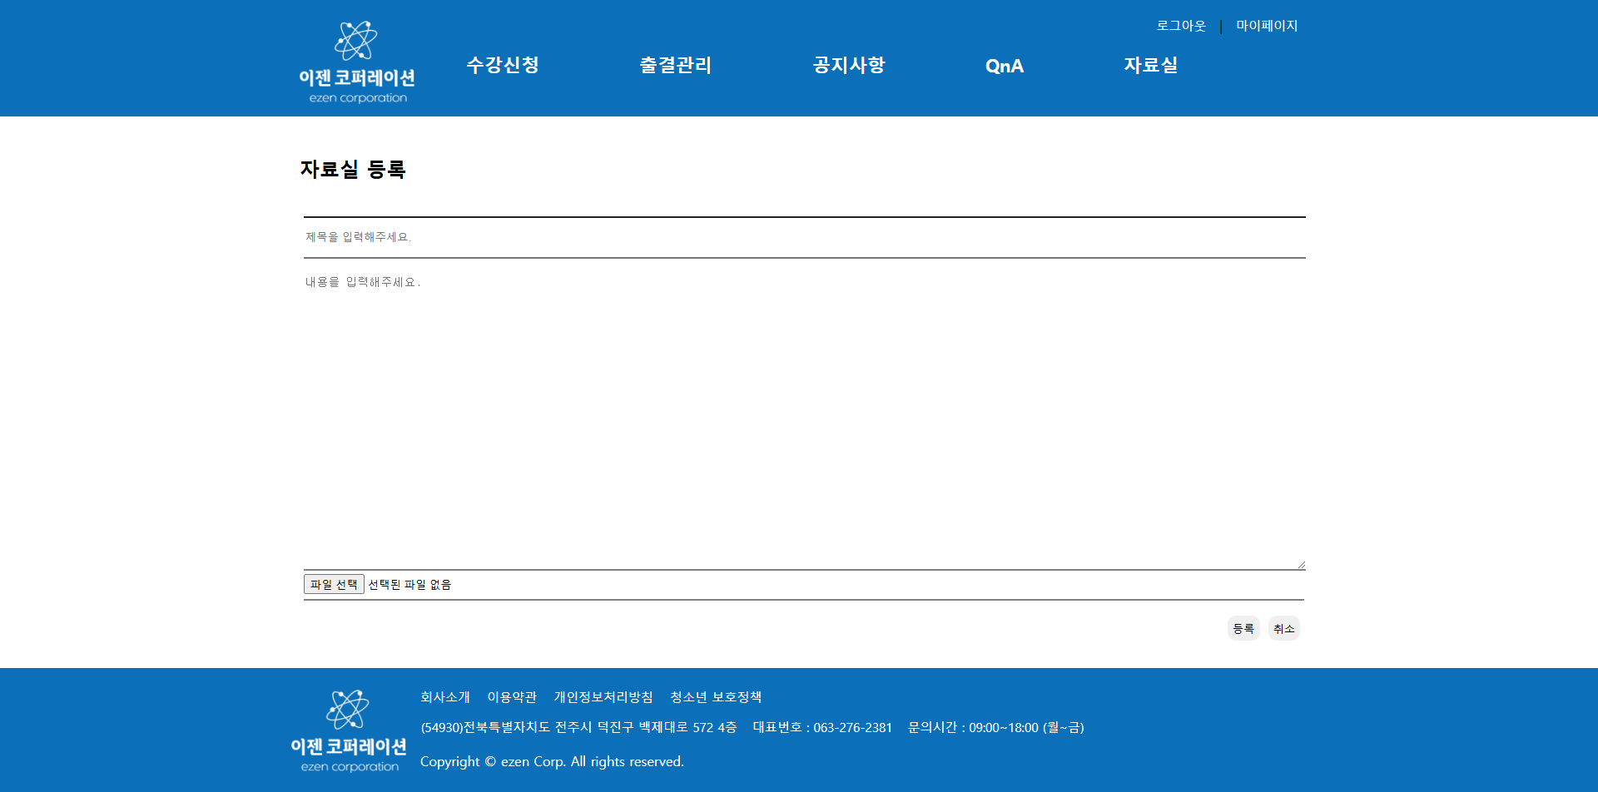
□ DESCRIPTION □
1 | 첨부파일 등록
2 | 등록 클릭 시 자료실 리스트로 이동
3 | 취소 클릭 시 자료실 리스트로 이동
자료실 등록 페이지
1
2
3
25

Slide 26
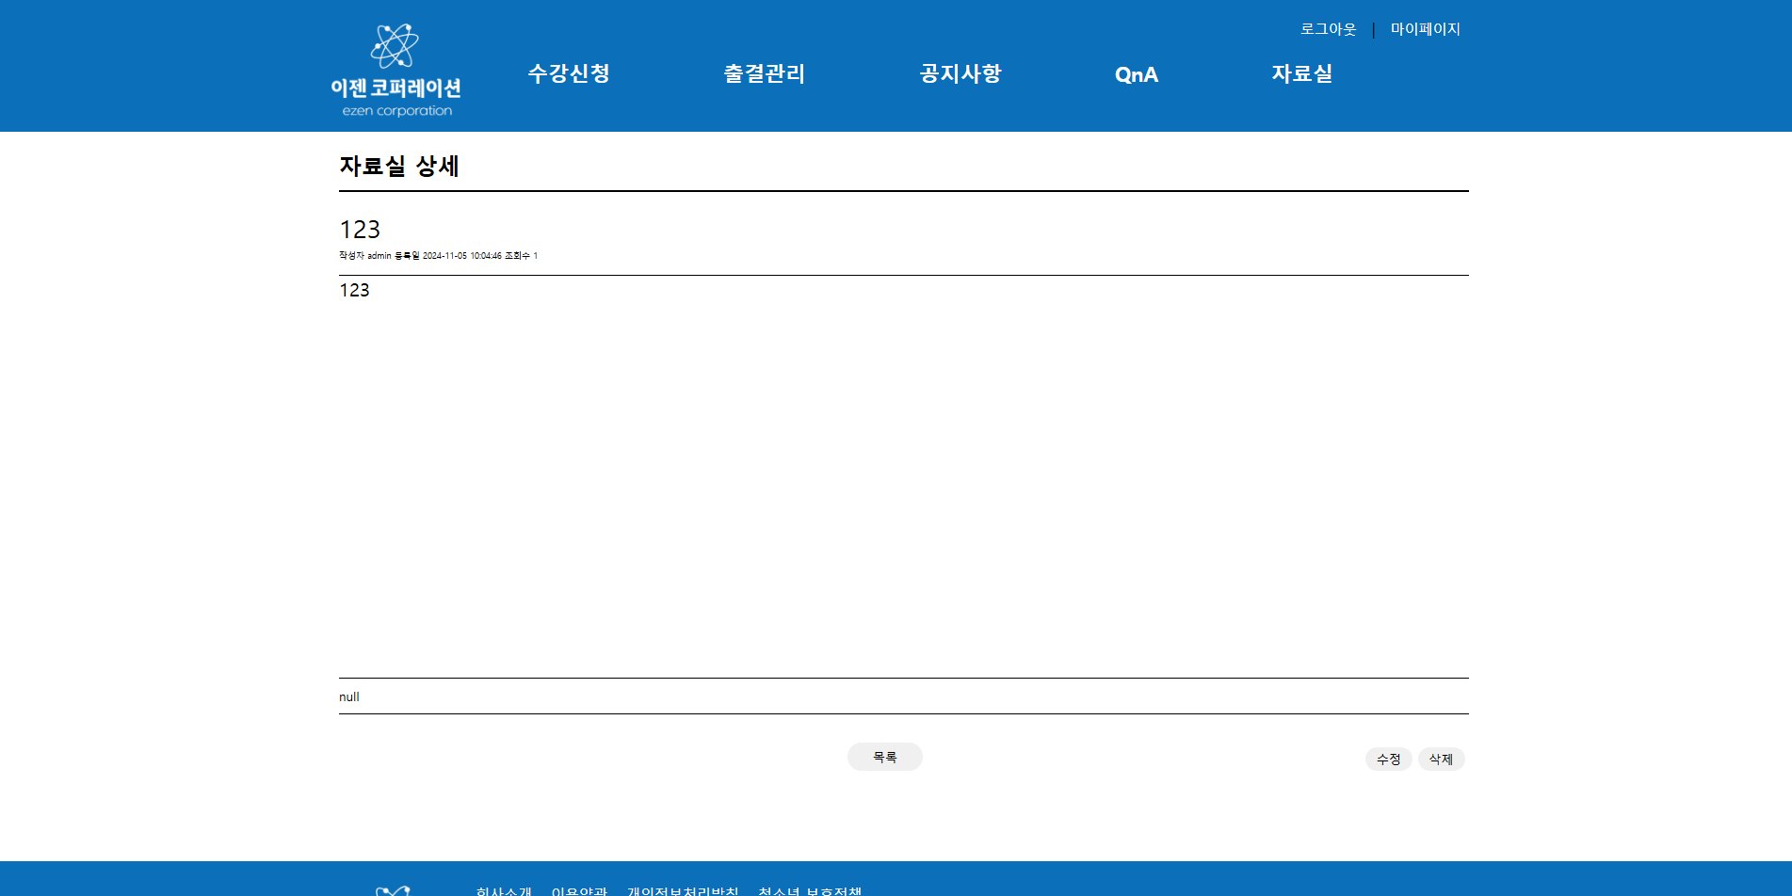
□ DESCRIPTION □
1 | 글 수정 페이지로 이동
2 | 해당 글 삭제 후 자료실 리스트로 이동
3 | 자료실 리스트로 이동
자료실 상세 페이지
수정 또는 삭제는
글을 작성한 강사로
로그인 시에만 보임
3
1
2
26

Slide 27
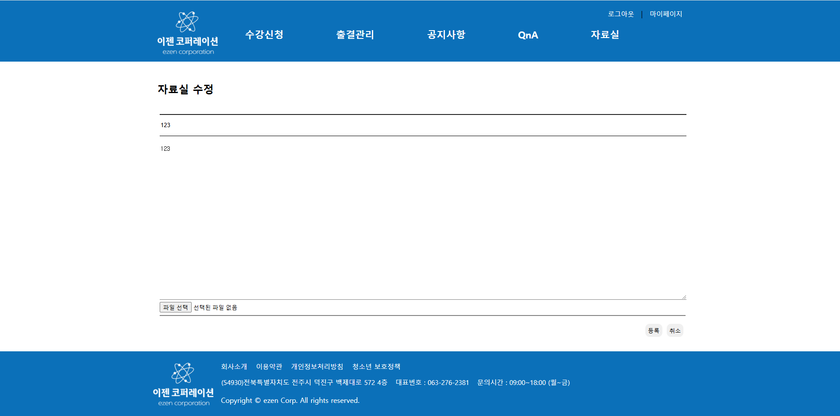
□ DESCRIPTION □
1 | 파일 첨부 기능
2 | 게시글 수정 완료 후 글 상세 페이지로 이동
3 | 취소 클릭 시 글 상세 페이지로 이동
자료실 수정 페이지
1
2
3
27

Slide 28
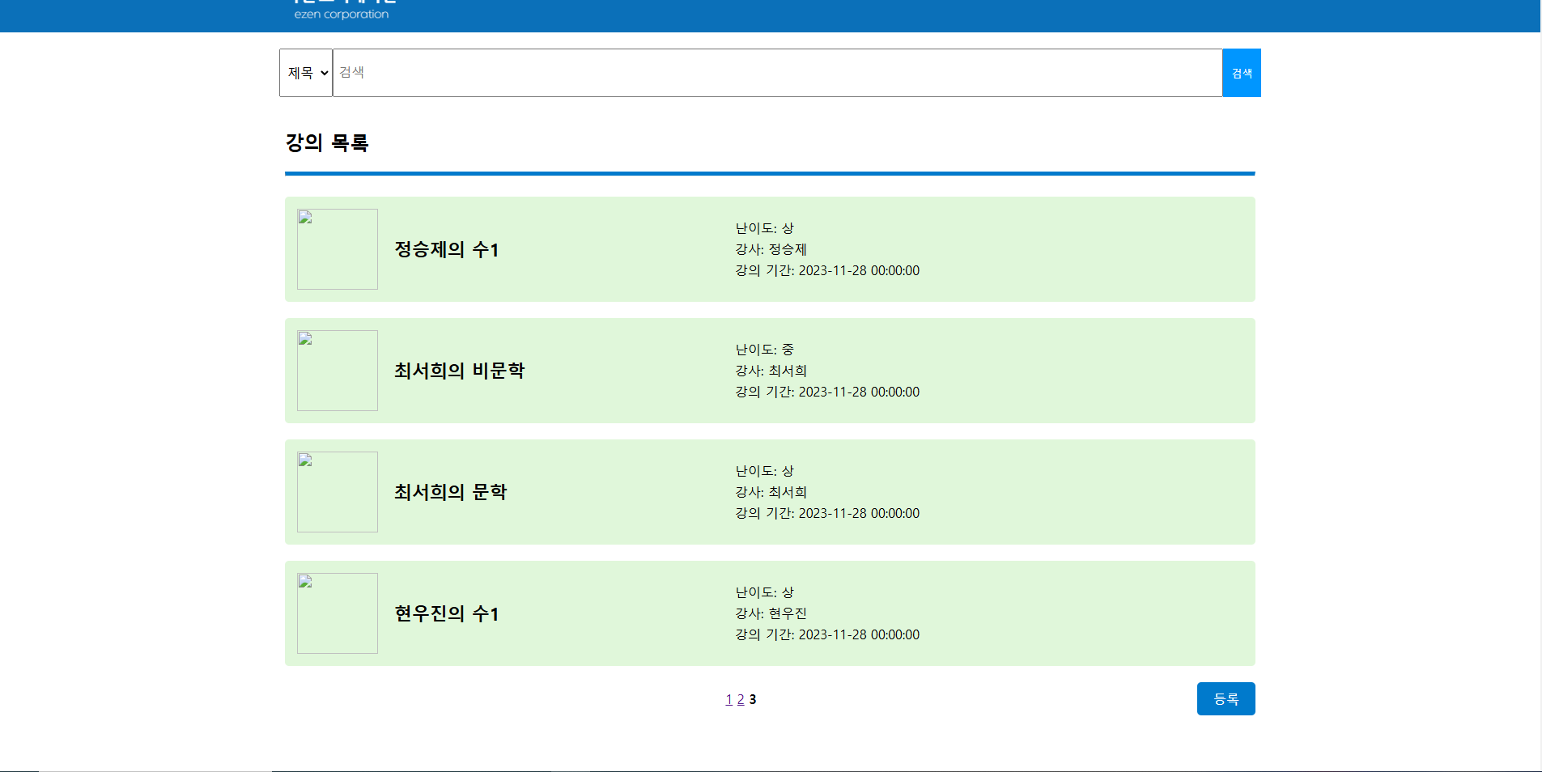
3
□ DESCRIPTION □
1 | 메뉴 클릭 시 해당 강의 상세페이지로 이동
2 | 등록 버튼 클릭 시 강의 등록 페이지로 이동
3 | 검색 기능
1
강의 목록 페이지
등록 버튼은 어드민으로 로그인 시에만 보임
2
28

Slide 29
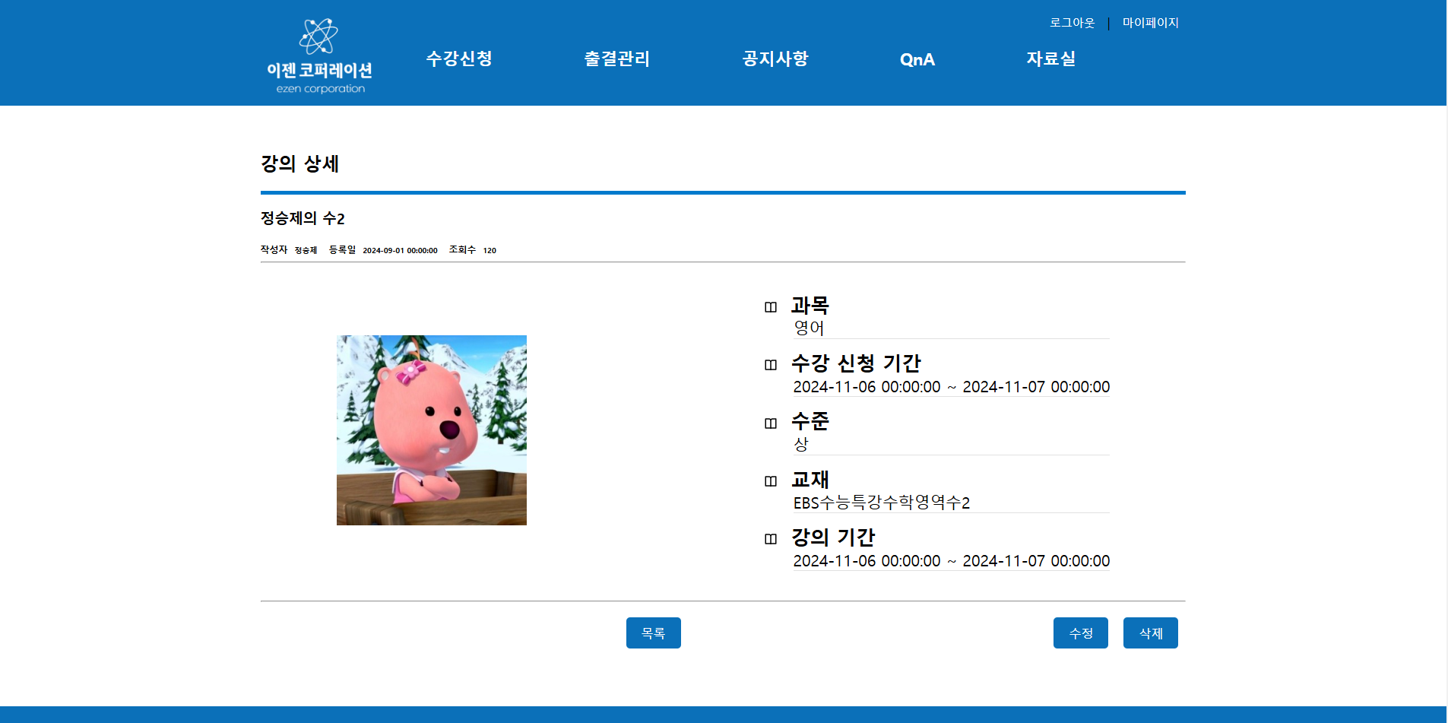
□ DESCRIPTION □
1 | 강의 목록 페이지로 이동
2 | 강의 수정 페이지로 이동
3 | 게시글 삭제
어드민 로그인 시
강의 상세 페이지
1
2
3
29

Slide 30
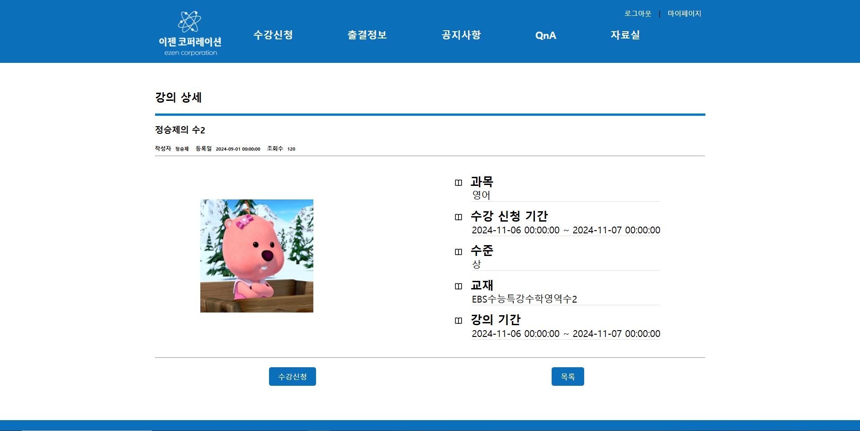
□ DESCRIPTION □
1 | 강의 목록 페이지로 이동
2 | 버튼 클릭 시 해당 강의 수강신청 등록완료
학생 로그인 시
강의 상세 페이지
2
1
30

Slide 31

□ DESCRIPTION □
1 | 첨부파일 등록
2 | 등록 클릭 시 강의 리스트로 이동
강의 등록 페이지
및
수정 페이지
1
2
31

Slide 32
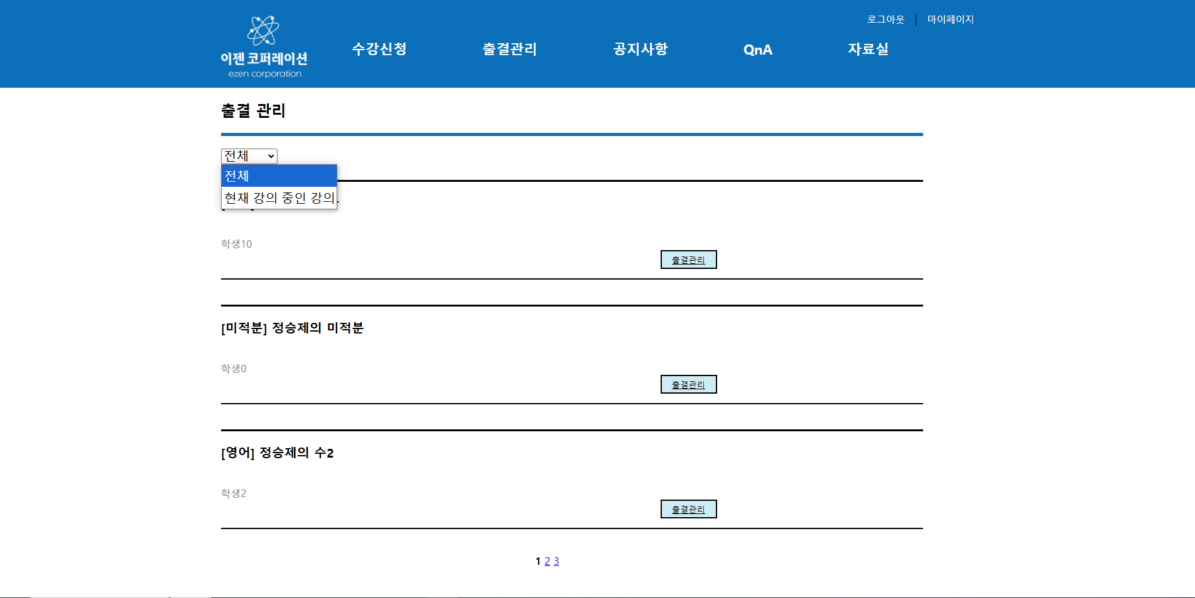
1
□ DESCRIPTION □
1 | 전체 강의 또는 강의 중 강의 정렬 기능
2 | 해당 강의를 듣고 있는 학생들의 출결 관리 페이지로 이동
출결 관리가 가능한 강의 목록페이지
2
32

Slide 33
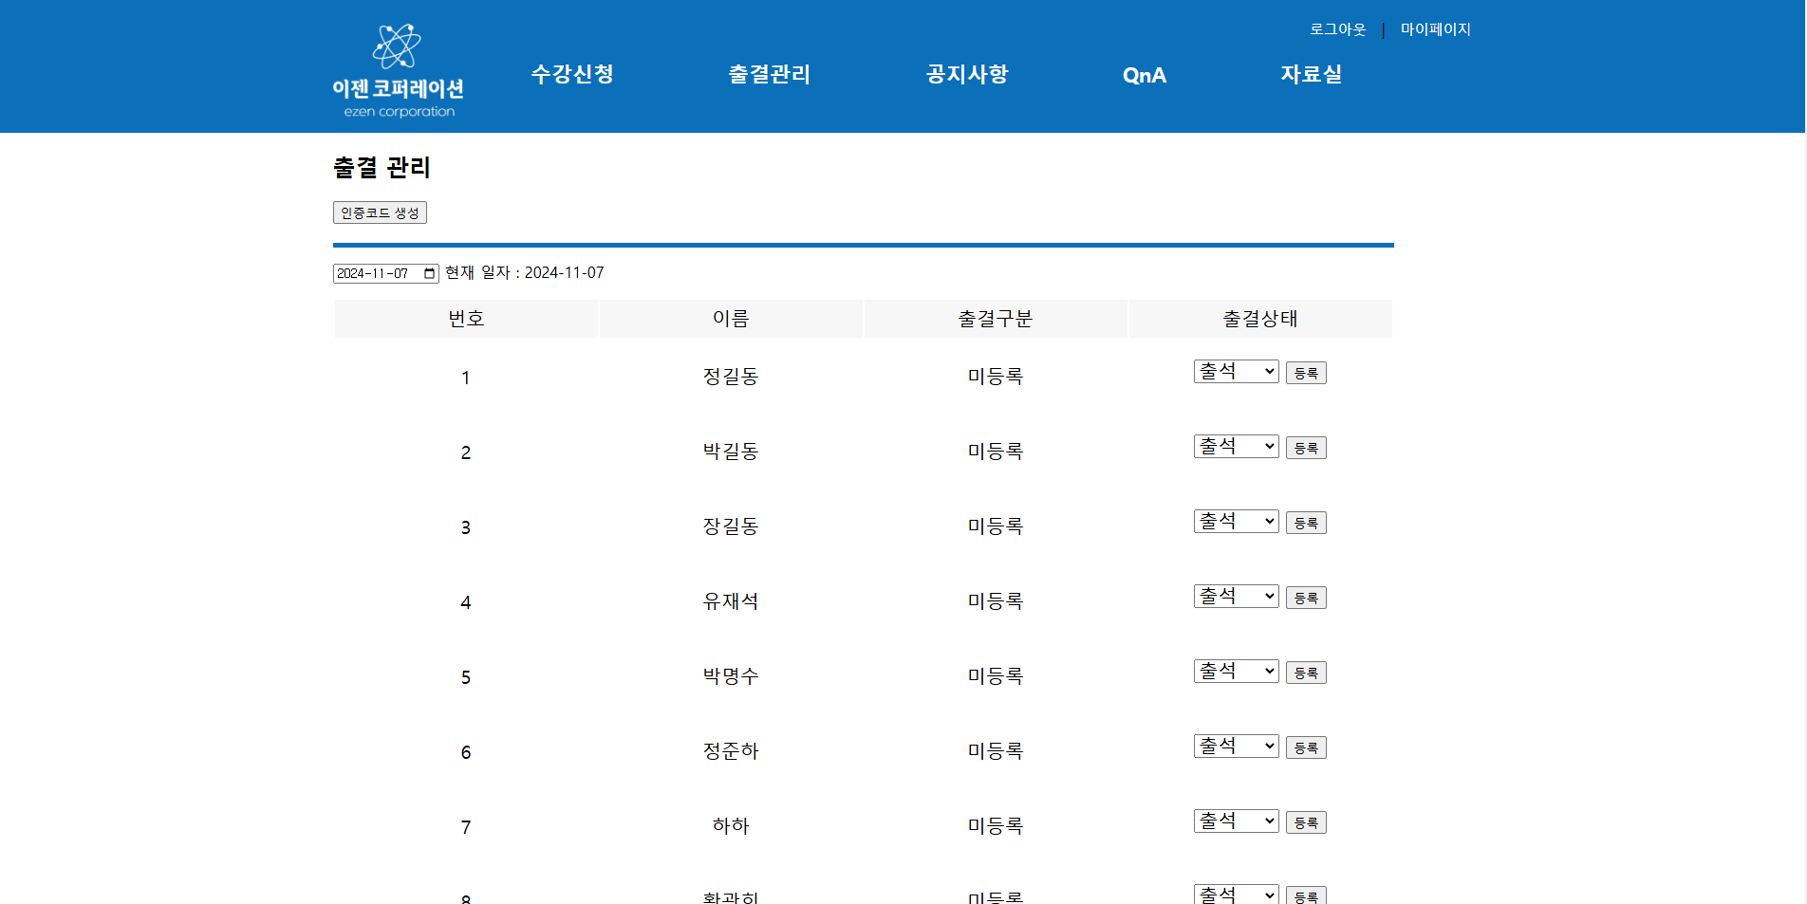
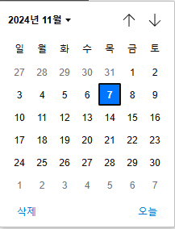
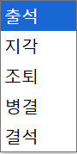
1
□ DESCRIPTION □
1 | 해당 강의의 출석체크를 위한 인증코드 생성
2 | 날짜를 선택하면 강의를 듣고 있는 학생 목록 출력
3 | 출결상태를 체크하고 등록버튼을 누르면 출결구분 변경
2
3
해당 강의에 대한 학생의 출결 관리 페이지
33

Slide 34
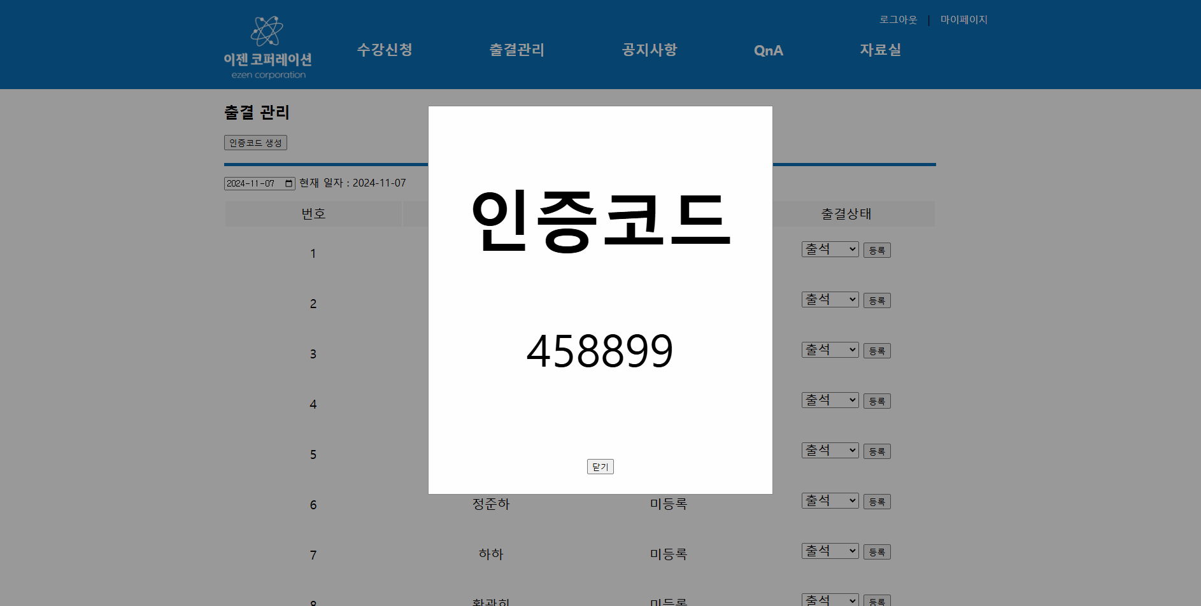
34

Slide 35
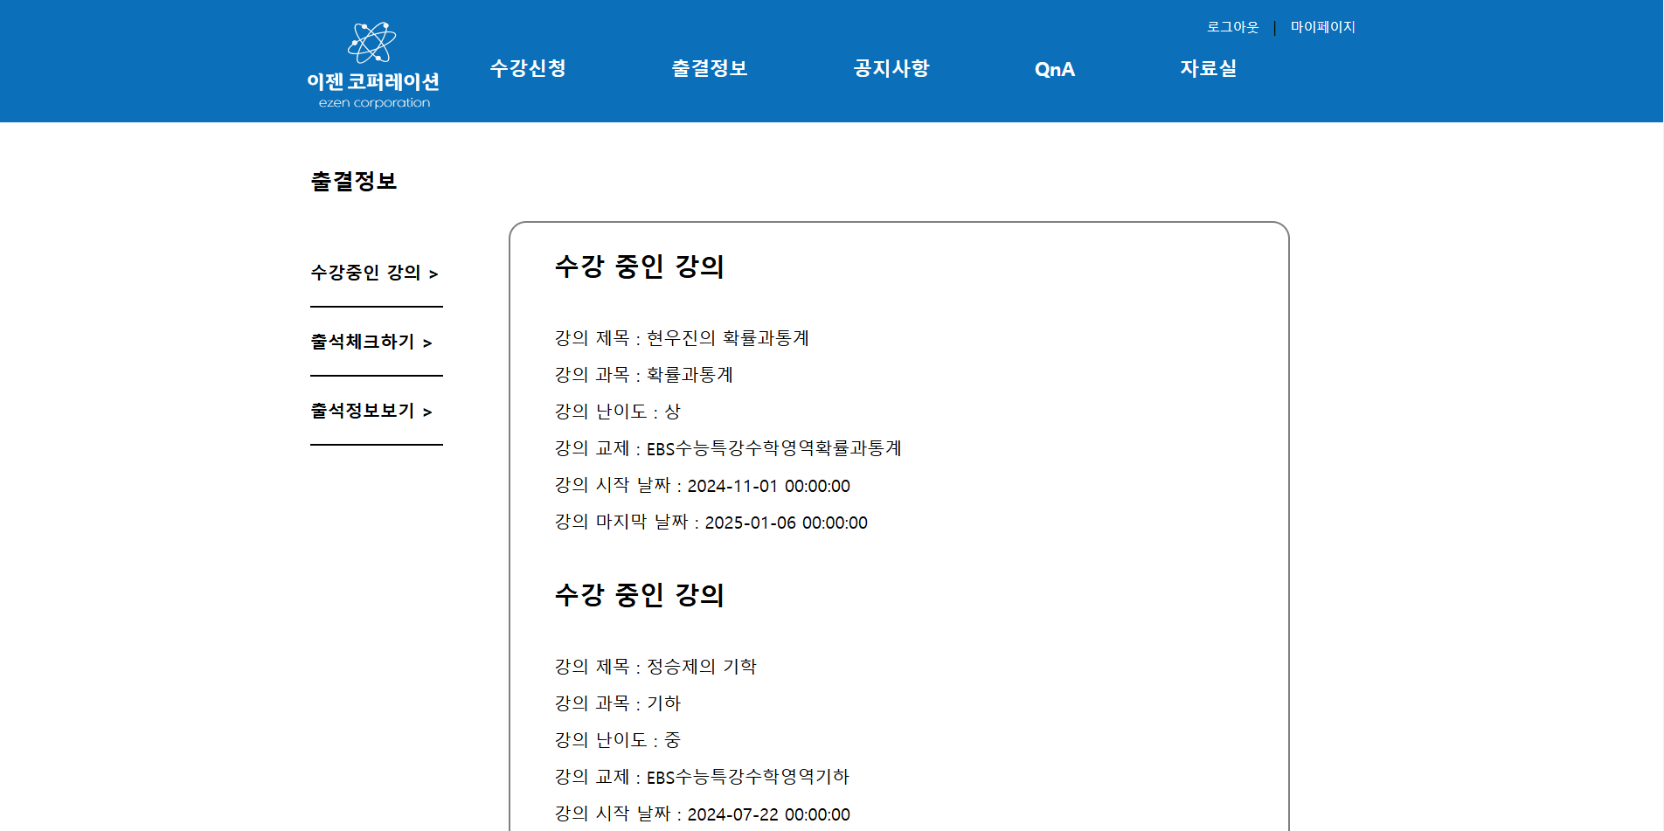
□ DESCRIPTION □
1 | 현재 학생이 수강중인 강의 정보를 확인할 수 있는 페이지로 이동
2 | 해당 강의의 출석 체크를 위한 페이지로 이동
3 | 출석한 내역을 확인할 수 있는 페이지로 이동
1
2
수강 중인 강의를 확인할 수 있는 페이지
3
35

Slide 36
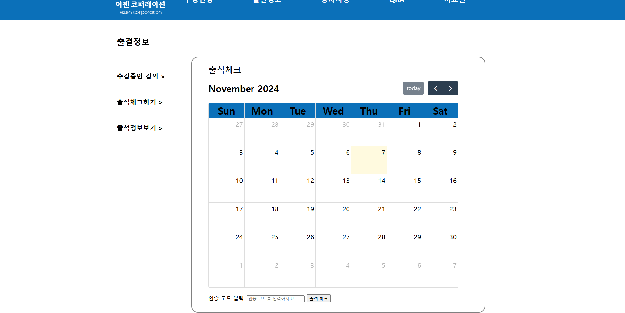
□ DESCRIPTION □
1 | 강사 출석관리 페이지에서 할당된 인증코드를 입력 후 출석 체크 버튼을 누르면 출석이 되는 동시에 화면에 출력
수강 중인 강의의 출석체크 하는 페이지
1
36

Slide 37
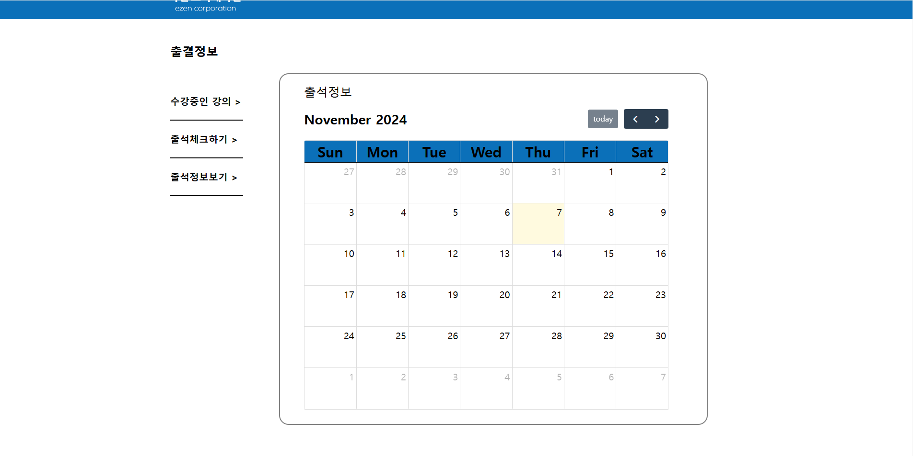
1
2
□ DESCRIPTION □
1 | 캘린더의 이전 달로 이동
2 | 캘린더의 다음 달로 이동
수강 중인 강의의 출석정보를 확인하는 페이지
37

Slide 38
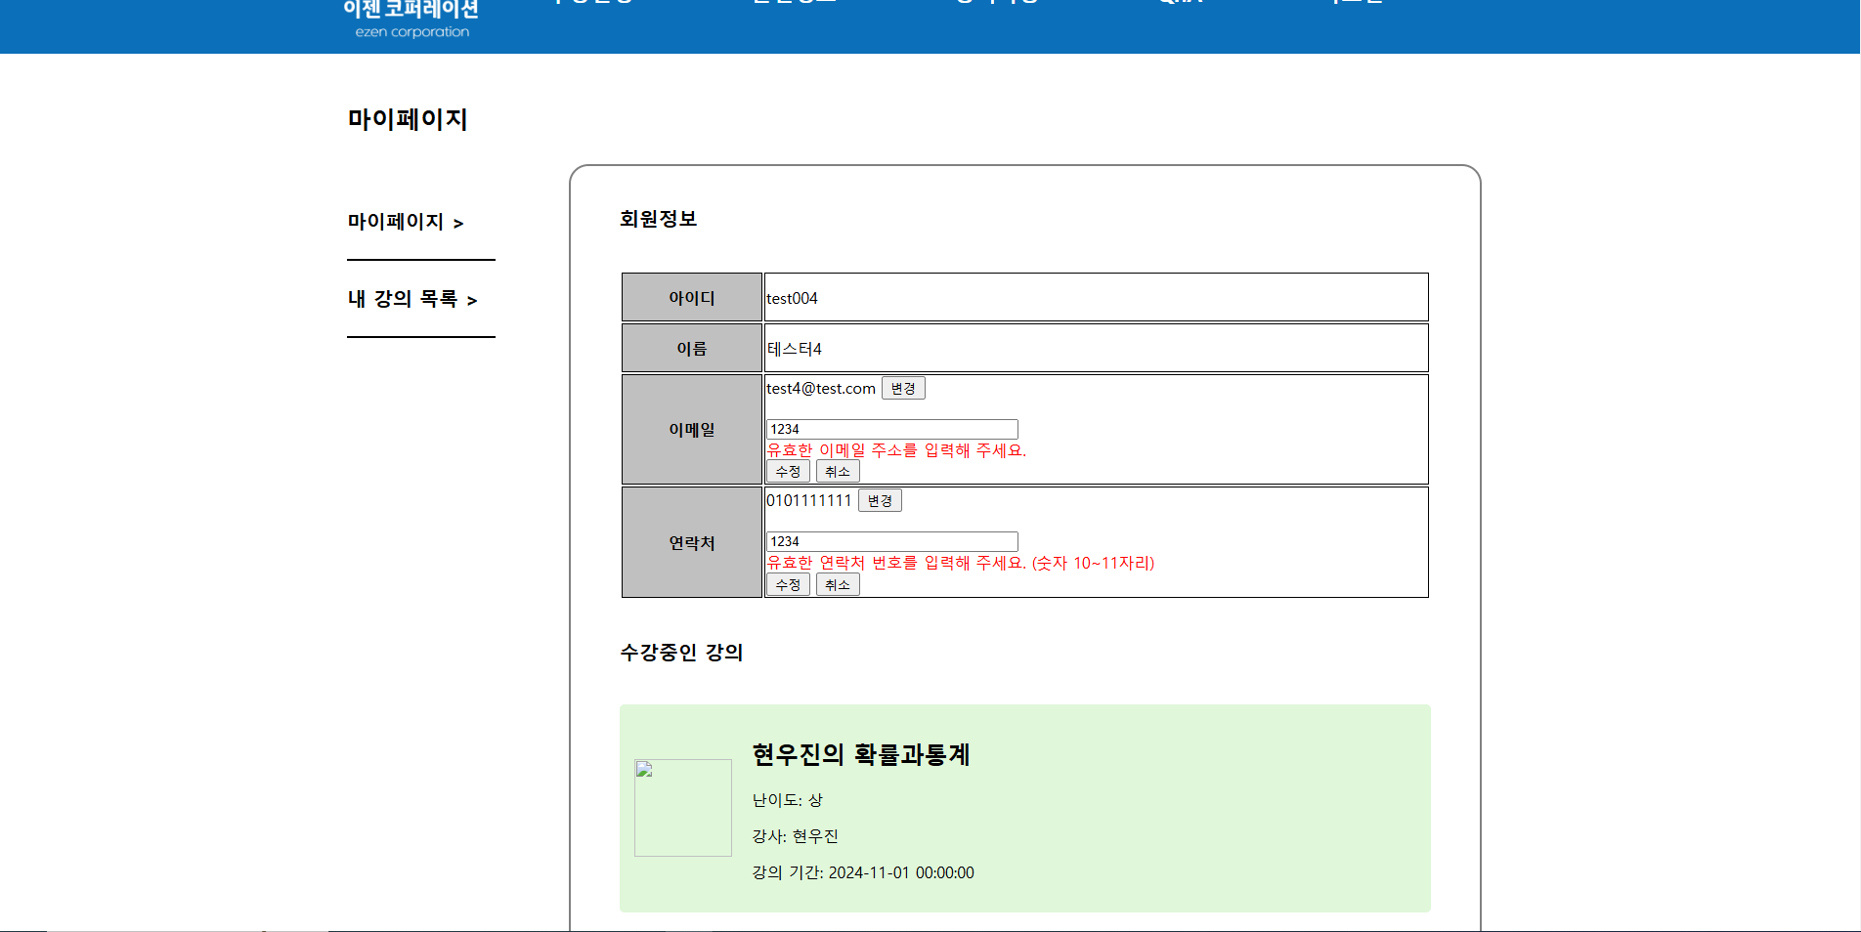
1
□ DESCRIPTION □
1 | 해당 계정의 정보를 확인할 수 있는 페이지로 이동
2 | 변경 클릭 시 수정할 수 있는 텍스트박스 생성
3 | 수정 버튼을 클릭 시 유효성 검사를 거친 후 정보 변경
4 | 취소 버튼 클릭 시 텍스트박스 사라짐
5 | 강의 제목 클릭 시 해당 강의 상세정보 페이지로 이동
2
3
4
2
내 정보를 확인하고 변경할 수 있는 페이지
3
4
5
38

Slide 39
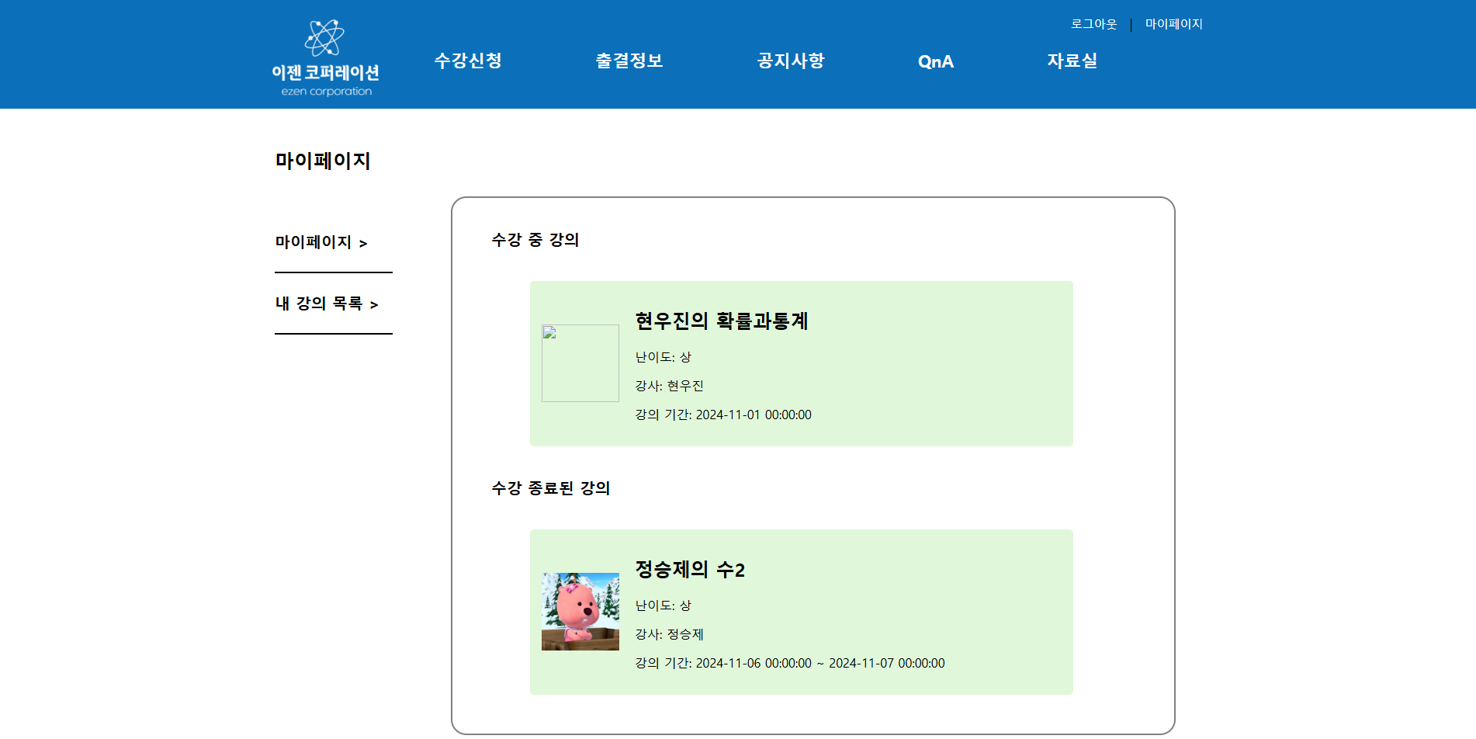
□ DESCRIPTION □
1 | 강의 제목 클릭 시 해당 강의 상세정보 페이지로 이동
2 | 강의 제목 클릭 시 해당 종료된 강의 상세정보 페이지로 이동
수강 중 강의 또는
수강 종료된 강의를 확인하는 페이지
1
2
39

Slide 40
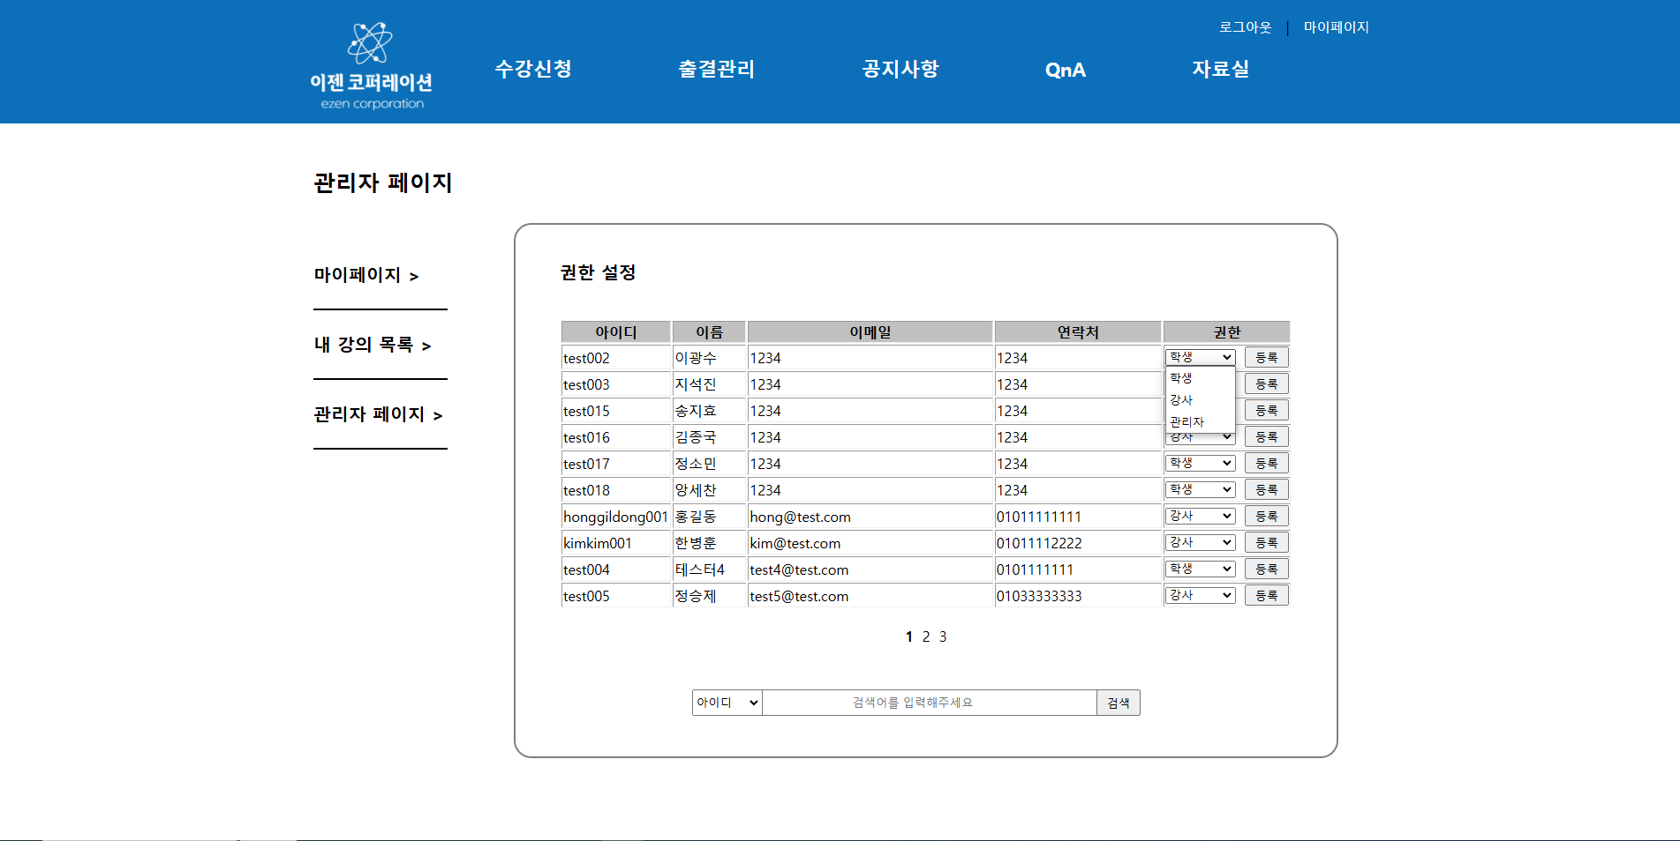
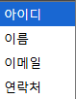
□ DESCRIPTION □
1 | 해당 계정의 변경할 권한을 선택 후 등록 버튼 클릭 시 권한 변경
2 | 해당 정보로 검색 시 검색한 계정 출력
3 | 다른 계정의 권한을 변경할 수 있는 관리자 페이지로 이동
어드민이 다른 계정의 권한을 변경할 수 있는 페이지
1
3
어드민 계정으로 로그인 시 보이는 페이지
2
40

Slide 41
화면 시연

Slide 42
피드백

Slide 43
감사합니다

